Slide 1



Günlük yaşamınızda
yapay zekayı (AI) anlamak
18-35 Yaş Yetişkinler İçin
60 Dakika
4 İnteraktif modül
Notes:
KONUŞMACI NOTLARI:
Oturum Öncesi Hazırlık (başlamadan 10 dakika önce)
Materyal Kontrolü:
Sunumda kullanılacak cihaz ve yedek materyaller hazır
Çevrim dışı alternatifler önceden hazırlandı (örneklerin çıktıları, tartışma kılavuzları)
Bağlantı seviyesi kontrol edildi ve uygun versiyon planlandı
KAYNAK yöntemi için referans kartlarının çıktısı alındı
Gerçek hayattan senaryo örnekleri hedef kitleye uygun olacak şekilde yerelleştirildi
Oda Düzeni ve Yetişkin Öğrenmesine Yönelik Notlar:
Grup tartışmalarını kolaylaştırmak için oturma düzenini önceden hazırlayın (3-4 kişilik küçük gruplar)
Katılımcıların sunumu her açıdan görebildiklerinden emin olun
Grup tartışmalarından çıkan görüşleri yazabilmek için yazı tahtası veya kağıt pano bulundurun
Rahat bir ortam hazırlayın - yetişkinler rahatladıkları ve saygı gördükleri ortamlarda daha iyi öğrenirler
Hedef Kitlenizi Tanıyın:
Bazı katılımcılar için teknoloji göz korkutucu olabilir
Yetişkinler kendi engin yaşam deneyimlerinin değer gördüğünü hissetmeli
Bazı katılımcıların teknolojiyle olumsuz deneyimleri olabilir
Teknolojinin gerçek hayatta uygulanabilecek ve pratik faydalarına odaklanın

Slide 2
Genel Bakış
01
05
Giriş
Yapay Zekayı (AI) Yönetmek
Yapay Zeka (AI) Dünyanıza Çoktan Girdi!
Yapay Zekayı (AI) Kullanmayı Öğrenin
02
06
Yapay Zekayla (AI) Etkileşim
Yapay Zeka (AI) ve Güvenlik
Hangisi Gerçek?
Yapay Zeka (AI) Güvenlik Araçlarınız
03
07
Yapay Zekayla (AI) Üretmek
Yapay Zeka (AI) ve Geleceğiniz
Yapay Zekayla (AI) Üretin
Türkiye’nin Yapay Zeka (AI) Geleceğindeki Rolünüz
04
08
Yapay Zekayı (AI) Tasarlamak
Kapanış ve Değerlendirme
Yapay Zekanın (AI) Nasıl
Çalıştığını Öğrenin
Yapay Zeka (AI) Okuryazarlığı Kazanımının Kilidi Açıldı!
Notes:
KONUŞMACI NOTLARI:
Giriş
Yapay Zeka Dünyanıza Çoktan Girdi!
Yapay Zeka (AI) Tespiti
Hangisi Gerçek?
Yapay Zekayı (AI) Anlamak
Yapay Zeka (AI) Nasıl Öğreniyor?
Uygulamalı Yapay Zeka (AI)
Yapay Zeka (AI) ile Üretmeye Hazır Mısınız?
Yapay Zeka (AI) Etiği ve Güvenlik
Yapay Zekayı (AI) Akıllıca Kullanmak
Yapay Zekayı (AI) Güvenli Kullanmak
Yapay Zeka (AI) Güvenlik Araç Setiniz
Yapay Zeka (AI) ve Geleceğiniz
Türkiye’nin Yapay Zeka (AI) Geleceğindeki Rolünüz
Kapanış ve Değerlendirme
Yapay Zeka (AI) Okuryazarlığı Kazanımının Kilidi Açıldı

Slide 3

Giriş
Açılış ve Kaynaşma
Notes:
KONUŞMACI NOTLARI:
Karşılama ve Durum Yoklama
Açılış (3 dakika):
“Günaydın/iyi günler herkese. Yapay zekaya giriş yapmadan önce, her birinizin yaşam deneyimlerinizde, işinizde veya çevrenizde kendi alanınızın uzmanı olduğunuzu biliyorum. Bugün yeni bir uzmanlık edineceğiz: Yapay zekayı anlamak. Size iyi bir haberim var. Halihazırda yapay zekayı düşündüğünüzden çok daha fazla alanda zaten kullanıyorsunuz.”
Psikolojik Güvenliğin Tesisi:
“Burada saçma soru diye bir şey yok, kimse de sizden bugünün sonunda bir teknoloji uzmanına dönüşmenizi beklemiyor. Günlük yaşamanızı daha kolay ve güvenilir hale getirecek pratik beceriler edinmek için buradayız.”

Slide 4
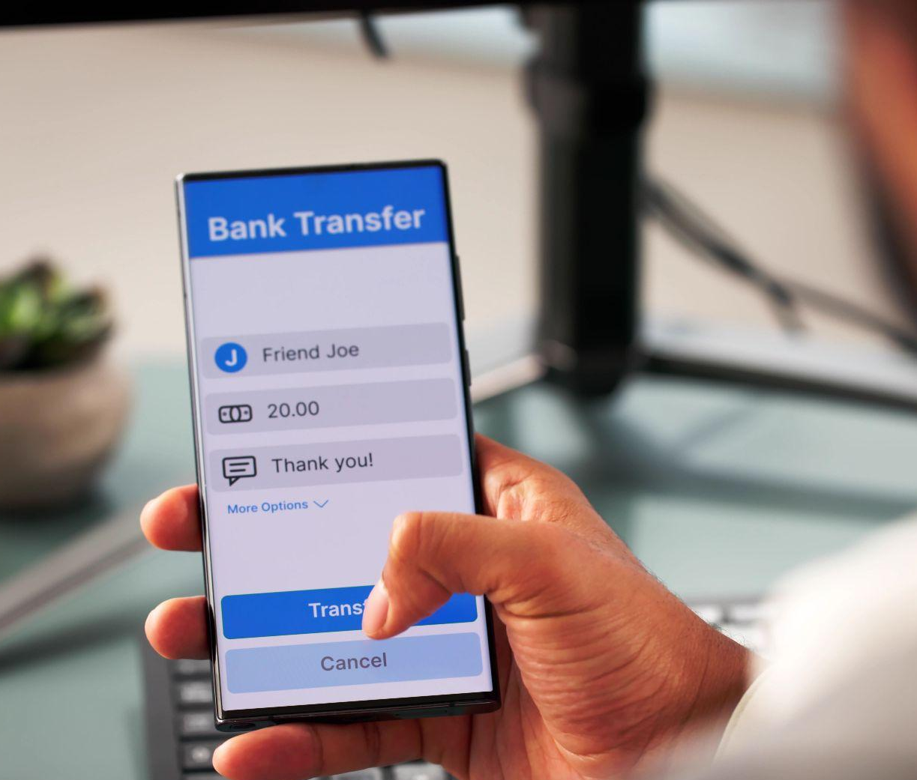
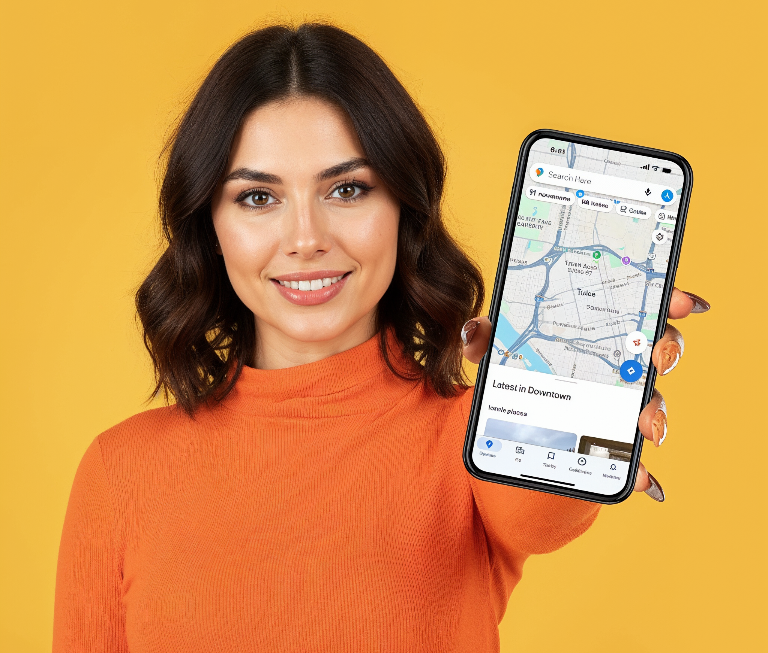
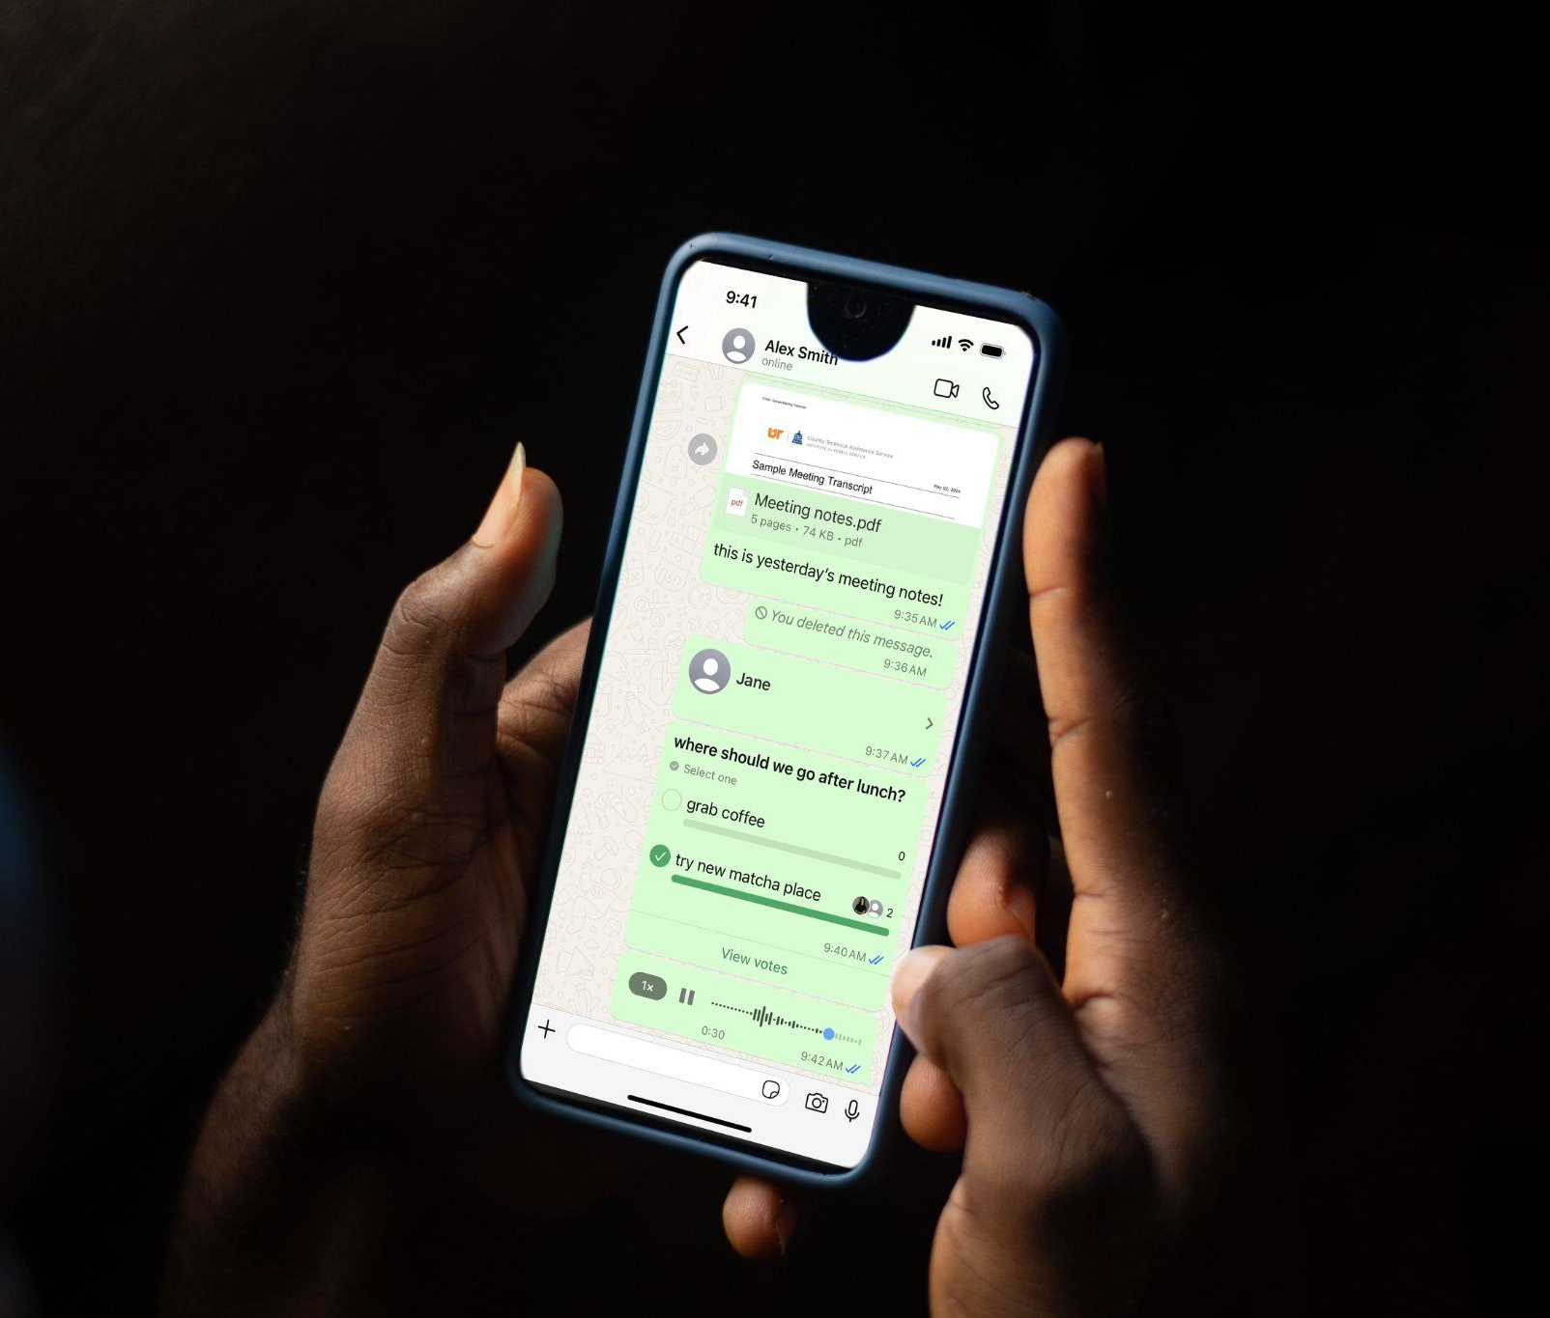


Yapay zeka günlük yaşamınıza
çoktan girdi
GİRİŞ
Yapay zeka iş başında
Mobil Bankacılık Uygulaması Bankacılıkta dolandırıcılık tespiti
Google Haritalar ile Yol Tarifi
Trafik tahminleri ve yol tarifi
WhatsApp Sesli Mesajlar
Sesi metne dönüştürme
Facebook/Instagram Akışı
Kişiselleştirilmiş içerik akışları
Online Alışveriş
Ürün önerileri
Günlük yaşamınızda yapay zekayı (AI) anlamak
Notes:
KONUŞMACI NOTLARI:
Yapay Zeka Durum Yoklama Aktivitesi (5 dakika): Talimatlar:
“Yanınızdaki arkadaşınıza dönün - mümkünse çok yakından tanımadığınız biri olsun. Tartışmak için 3 dakikanız var: Bu sabah uyandığınız andan buraya gelene kadar hangi teknolojileri kullandınız? Yapay zeka olup olmamasına takılmayın - sadece sabah rutininizde kullandığınız teknolojilere odaklanın.”
Kolaylaştırma Notları:
Odada gezinin ve tartışmaları dinleyin
Bahsedilen ortak teknolojileri not edin (mobil bankacılık, haritalar, WhatsApp vb.)
Bu aşamada araya girmeyin veya tartışmayı yönlendirmeyin, karşılıklı paylaşıma müsaade edin
Grup Paylaşımları (4 dakika):
“Birkaç gruba söz verelim. Tartışmalarınızda hangi teknolojiler ön plana çıktı?”
Gruplar aktarım yaparken yapay zeka bileşenlerinden bahsedin:
“(Ziraat Bankası, İşbank, Garanti BBVA gibi) Mobil bankacılık uygulamaları dolandırıcılık tespiti için yapay zekayı kullanır.
“Google Haritalar, yapay zekayı kullanarak İstanbul, Ankara veya İzmir trafiğini tahmin eder ve en hızlı rotayı bulur”
“WhatsApp sesli mesajların metin deşifresinde yapay zeka kullanılır”
“Facebook/Instagram akışları yapay zekayla düzenlenir”
Öğrenmeye Geçiş:
“Gördünüz mü? Yapay zeka konusunda hiç de acemi değilsiniz, deneyimli yapay zeka kullanıcılarısınız. Bugün, yapay zekayı daha bilinçli ve güvenli bir şekilde kullanmanızı sağlayacağız.”
Kültürel Hassasiyet Notları:
Bazı katılımcıların teknolojiye erişimi kısıtlı olabilir - bunu pozitif şekilde dile getirin
Yapay zeka becerilerinin Türkiye’deki ekonomik fırsatları değerlendirmek açısından her geçen gün daha önemli hale geldiğini vurgulayın
Bazı katılımcıların teknolojiye şüpheyle yaklaşmalarına veya geçmişteki negatif deneyimlerine saygı duyun

Slide 5

Yapay Zekayla (AI) Etkileşim
Notes:
KONUŞMACI NOTLARI:
Yapay Zekayla Etkileşim

Slide 6
Yapay zekanın (AI) kısa tarihi
Notes:
KONUŞMACI NOTLARI:
İşte yapay zekanın gelişimini gösteren zaman çizelgesi.

Slide 7





1950’ler
1956 - 1970’ler
1980’ler - 1990’lar
2000’ler - 2010’lar
2020’ler
YAPAY ZEKAYLA (AI) ETKİLEŞİM
Bir Hayalin Başlangıcı
Alan Turing şu soruyu sordu:
“Makineler düşünebilir mi?”
Yapay Zekanın Doğuşu
Bilim insanları “Yapay Zeka” terimini buldular ve oyun oynayabilen, matematik problemlerini çözebilen basit programlar geliştirdiler.
İlerlemenin Yavaşlaması
Makinelerin öğrenmesini sağlamak sandıklarından daha zordu. Daha çok veriye ve daha iyi bilgisayarlara ihtiyaç vardı.
Yapay Zekanın Geri Dönüşü
İnternet ve daha hızlı işlemcilerin gelişmesiyle yapay zeka yeniden öğrenmeye başladı. Artık yüzleri tanıyabiliyor, çeviri yapabiliyor ve karmaşık oyunlarda galip gelebiliyordu.
Yapay Zeka Her Yerde
Sesli asistanlar ve sürücüsüz araçlardan Meta’nın açık kaynaklı yapay zeka modelleri ve Facebook ile Instagram’ın öneri sistemlerine kadar pek çok alanda yapay zeka günlük yaşamınıza çoktan girdi.
Günlük yaşamınızda yapay zekayı (AI) anlamak
Notes:
KONUŞMACI NOTLARI:
“1950’ler: Bazı zeki insanlar merak etmeye başladı: Acaba makinelere insanlar gibi düşünmeyi öğretebilir miyiz? Alan Turing adında bir adam şu meşhur soruyu sordu: ‘Makineler düşünebilir mi?’ Yapay Zeka rüyası işte o zaman başladı!”
“1956–1970’ler: 1956 yılında gerçekleşen bir toplantıda ‘yapay zeka’ kelimesi ortaya çıktı.
Bilim insanları, satranç benzeri oyunları oynayabilen, matematik problemlerini çözebilen basit bilgisayar programları geliştirmeye başladılar.”
“1980’ler–1990’lar: İnsanlar yapay zekanın hızla büyüyeceğini sanmışlardı ama makinelerin düşünebilmesi sandıklarından çok daha zordu. Daha fazla veriye, daha hızlı bilgisayarlara ve daha iyi fikirlere ihtiyaçları vardı.”
“2000’ler–2010’lar: İnternet büyümeye başladığında, bilgisayarlar da daha fazla veriye erişir hale geldi.
Bilgisayarların hızlanması, yapay zekanın yeniden öğrenmesini sağladı. Artık yapay zeka yüzleri tanıyabiliyor, farklı dillere çeviri yapabiliyor, hatta Go gibi oyunlarda dünya şampiyonlarını dahi yenebiliyordu!”
“Bugün: Yapay zeka artık her yerde! Google aramalarında, YouTube önerilerinde, sesli asistanlarda ve hatta sürücüsüz araçlarda bile yardımcı oluyor! Ama yine de yapay zekayı güvenli ve iyi niyetli bir şekilde kullanmalıyız.”

Slide 8
Yapay zeka (AI) nedir,
nasıl çalışır?
Notes:
KONUŞMACI NOTLARI:
Devam etmeden önce, Yapay Zeka ya da kısaca AI nedir?

Slide 9

Yapay zeka (AI), bilgisayarların ve makinelerin normalde insan düşünmesi gerektiren şeyleri yapabilmelerini sağlayan teknolojidir.
YAPAY ZEKAYLA (AI) ETKİLEŞİM
Yapay zeka;
Normal şartlarda insan zekası gerektiren görevleri yerine getirmek üzere tasarlanan bilgisayar sistemleri veya makinelerdir.
Bu görevler öğrenme, mantık yürütme, problem çözme, algılama, dili anlama, hatta bazı durumlarda yaratıcılığı da içerebilir.
Günlük yaşamınızda yapay zekayı (AI) anlamak
9
Notes:
KONUŞMACI NOTLARI:
“AI, İngilizcede Yapay Zeka anlamına gelen Artificial Intelligence teriminin kısaltmasıdır. Tıpkı insanlar gibi düşünebilen ve öğrenebilen bilgisayarlara ya da makinelere yapay zeka (AI) denir. Sorulara cevap verebilirler, bir şeyler bulmanıza yardımcı olabilirler, hatta sizinle konuşabilirler—tıpkı çok akıllı bir robot arkadaş gibi!”

Slide 10




1. Adım
2. Adım
3. Adım
4. Adım
YAPAY ZEKAYLA (AI) ETKİLEŞİM
Örneklerden Öğrenir
Binlerce görseli, metni ve sesi inceler.
Pratik Yaparak İyileşir
Defalarca dener ve her seferinde daha iyi hale gelir.
Tahminler Yapar, Kararlar Verir
Tahmin eder, cevap verir ve öğrendiklerini kullanarak çözüm üretir.
Daha Hızlı İş Yapmanızı Sağlar
Yapay zeka, önerilerden otomasyona pek çok günlük işte kullanılır.
Günlük yaşamınızda yapay zekayı (AI) anlamak
Notes:
KONUŞMACI NOTLARI:
“Peki, yapay zeka nasıl çalışır?”
“Örneklerden Öğrenir: Yapay zeka bir sürü fotoğrafı, kelimeyi hatta sesi inceler ve bunlar arasındaki örüntüleri anlamaya çalışır, tıpkı ödev yapmak gibi. Örneğin, 1000 tane kedi resmine bakarak kedilerin gerçekte nasıl göründüğünü öğrenebilir.”
“Pratik Yaparak Daha da Akıllanır: Siz nasıl pratik yaptığınızda daha iyi öğreniyorsanız, yapay zeka da sürekli pratik yaparak ve deneyerek, doğru yapıp yapmadığını kontrol ederek öğrenir.”
“Tahminler Yapar, Kararlar Verir: Yapay zeka, yeterince öğrendiğinde öğrendiklerinden yararlanarak bir şeyin ne olduğunu tahmin edebilir, hatta sizinle konuşabilir.”
“Daha Hızlı İş Yapmanızı Sağlar: Yapay zeka, bildiklerini kullanarak insanlara yardım eder! Örneğin, şarkı önerebilir, görsel oluşturabilir hatta sorulara cevap verebilir!”

Slide 11





Temel Yapay Zeka (AI) Kavramları
Makine Öğrenmesi
Doğal Dil İşleme (NLP)
Yapay Genel Zeka (AGI)
Sinir Ağları
Süperzeka
YAPAY ZEKAYLA (AI) ETKİLEŞİM
Bilgisayarların, açıkça programlanmalarına gerek kalmadan verilerdeki örüntüleri öğrenerek karar vermesini veya tahmin yapmasını sağlayan bir yöntem
Bilgisayarların insan dilini anlamasını, yorumlamasını ve üretebilmesini sağlayan teknoloji
Pek çok alanda insan benzeri düzeyde düşünebileceği, öğrenebileceği ve problem çözebileceği varsayılan bir yapay zeka türü
İnsan beyninden esinlenilerek modellenmiş, bilgiyi katmanlar halinde işleyerek örüntüleri tespit eden ve tahminler yapan bilgisayar sistemleri
Pek çok alanda insan zekasından çok daha ileri olacağı düşünülen teorik bir yapay zeka türü
Günlük yaşamınızda yapay zekayı (AI) anlamak
Notes:
KONUŞMACI NOTLARI:
Temel Yapay Zeka Kavramları
“Yapay zekanın ne olduğundan ve nasıl çalıştığından bahsettik. Biraz da insanlar yapay zekadan bahsederken duyabileceğiniz bazı temel kavramları inceleyelim. Merak etmeyin, bu kavramları çok sade ve anlaşılır şekilde ele alacağız.”
Makine Öğrenmesi ”Makine Öğrenmesi, bilgisayarların örneklere bakarak öğrenmesi anlamına gelir. Ne yapacaklarına dair komutların adım adım verilmesi yerine, yapay zeka resim, metin veya rakamlar gibi çok sayıda veriye bakarak bu verilerdeki örüntüleri tespit etmeye başlar. Yeterli sayıda örüntüyü tespit ettiğindeyse, kendi başına tahmin yürütebilir veya kararlar verebilir. Tıpkı bir spor dalında antrenman yapmak gibi: ne kadar antrenman yaparsanız, performansınız o kadar gelişir.”
Doğal Dil İşleme (NLP) ”NLP, bilgisayarların insan dilini anlamalarını ve kullanmalarını sağlar. Yapay zeka, bu sayede sorularınıza cevap verebilir, farklı diller arasında çeviri yapabilir, uzun metinleri özetleyebilir veya sizinle sohbet edebilir. Bilgisayarların metinleri okuyabilmesini, yorumlayabilmesini hatta kulağa doğal gelen metinler üretebilmesini sağlar.”
Yapay Genel Zeka (AGI) ”AGI, bugün var olan bir teknolojiden ziyade geleceğe dair bir fikirdir. Pek çok farklı alanda insan seviyesinde düşünebileceği, öğrenebileceği ve problem çözebileceği varsayılan bir yapay zeka türüdür. Şimdilik yapay zeka her alanda değil, bazı alanlarda başarılı. AGI ise araştırmacıların keşfetmeye devam ettiği bir kavramdan ibaret."
Sinir Ağları ”Sinir ağları, insan beyninden esinlenerek modellenen bilgisayar sistemleridir. Katmanlardan oluşan sinir ağları, bilgiyi bu katmanlar aracılığıyla işler ve yapay zekanın örüntüleri tespit etmesine yardımcı olur; resimdekinin kedi veya köpek olduğunu ayırt edebilme, bir cümle içinde sıradaki kelimenin ne olacağını tahmin edebilme, vb. Bu sinir ağlarını, yapay zeka modellerinin ‘beyin hücreleri’ gibi düşünebilirsiniz.”
Süperzeka ”Süperzeka, henüz gerçekleşmemiş bir başka kuramsal bir fikirdir. Yaratıcılık, problem çözme, strateji dahil olmak üzere her anlamda insanlardan daha zeki olacağı tasarlanan bir yapay zeka türüdür. Süperzeka günümüzde var olmasa da yapay zekanın geleceğiyle ilgili tartışmalarda bahsi geçer.”
“Unutmayın: Yapay zeka uzmanına dönüşmenize gerek yok. Amaç, bu kavramları yeterince anlayıp yapay zekanın gizemli bir şey olmaktan çıkmasını ve yapay zekayı güvenle kullanılıp hakkında konuşabilmenizi sağlamaktır.”

Slide 12

01
02
Yapay zeka (AI) okuryazarlığı yolculuğunuz başlıyor
03
04
YAPAY ZEKAYLA (AI) ETKİLEŞİM
Yapay Zekayla Üretmek:
Medyada Yapay Zekanın Tespiti
Yanlış yönlendirebilecek veya zararlı olabilecek sahte içeriği ve deepfake görüntüleri tespit edin.
Yapay Zekayı Tasarlamak:
Yapay Zekayı Anlamak
Yapay zekanın nasıl çalıştığını sade ve anlaşılabilir bir şekilde öğrenin.
Bu oturumda 4 pratik modül keşfedeceksiniz
Yapay Zekayı Yönetmek:
Günlük Yapay Zeka Araçları
Yapay zekayı günlük yaşamınızda, işinizde, yaratıcılık için veya bir şeyler öğrenirken nasıl kullanabileceğinizi keşfedin.
Yapay Zeka Güvenliği Güvende olmanın, verilerinizi korumanın ve ailenizi internette doğru yönlendirmenin yollarını öğrenin.
Günlük yaşamınızda yapay zekayı (AI) anlamak
12
Notes:
KONUŞMACI NOTLARI:
Yetişkinler, yeni öğrendikleri şeyleri hemen uygulamaya koyduklarında daha iyi öğrenirler. O yüzden bugün işleyeceğimiz her şey, ‘bunun bana şu an ne faydası olabilir?’ sorusuna pratik bir cevap sunuyor.
Modüle Genel Bakış:
“Her biri bir öncekinin devamı niteliğinde olan dört adet odaklı modülümüz var. Modüllerin herhangi birinde sorularınız olursa lütfen sorun - sorduğunuz sorunun diğer katılımcılara da faydası olacaktır.”
Beklentilerin Netleştirilmesi:
“Bugünün sonunda, hemen kullanmaya başlayacağınız somut beceriler edinmiş olacaksınız ve yapay zeka araçlarını kendi kendinize keşfetmek için daha yetkin hissedeceksiniz.”

Slide 13

Yapay Zekayla (AI) Üretmek
Kendinizi koruyun
Notes:
KONUŞMACI NOTLARI
Yapay Zekayla (AI) Üretmek - Kendinizi Koruyun (15 dakika)
Öğrenme Hedefi: Katılımcılar yapay zekayla üretilen olası zararlı içerikleri tespit ederek kendilerini ve ailelerini yanlış haber ve bilgilerden koruyabilirler.

Slide 14
Günlük yaşamınızda yapay zekayı (AI) tespit edebilmek neden önemli?
Notes:
KONUŞMACI NOTLARI:
Deneyim Tespiti ve İlişkilendirme (2 dakika):
“Bir soruyla başlayayım: Kaçınızın aile WhatsApp grubu var? Daha önce bu gruplarda paylaşılan, sonradan yalan veya sahte olduğu anlaşılan bilgilere rastladıysanız elinizi kaldırın.”
Evrensel deneyimi vurgulayın:
“Hepimiz benzer şeyler yaşadık. Ama artık yapay zekayla üretilen sahte haberler, sahte görseller hatta sahte ses mesajları o kadar ikna edici olabiliyor ki. Neyse ki bunları tespit etmenin yolları var."

Slide 15

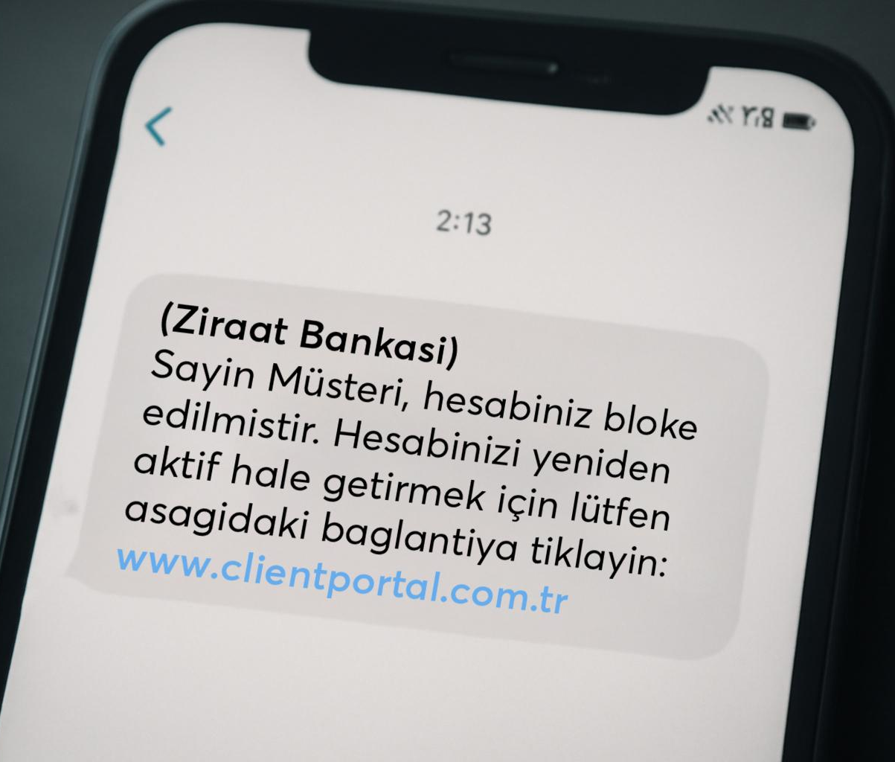
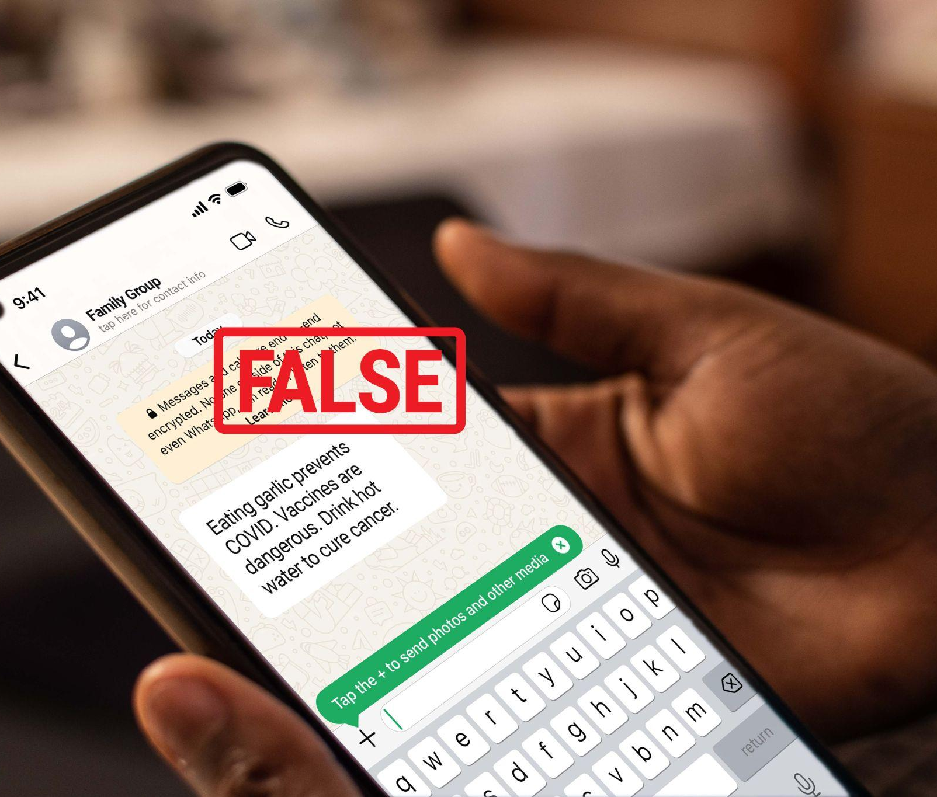
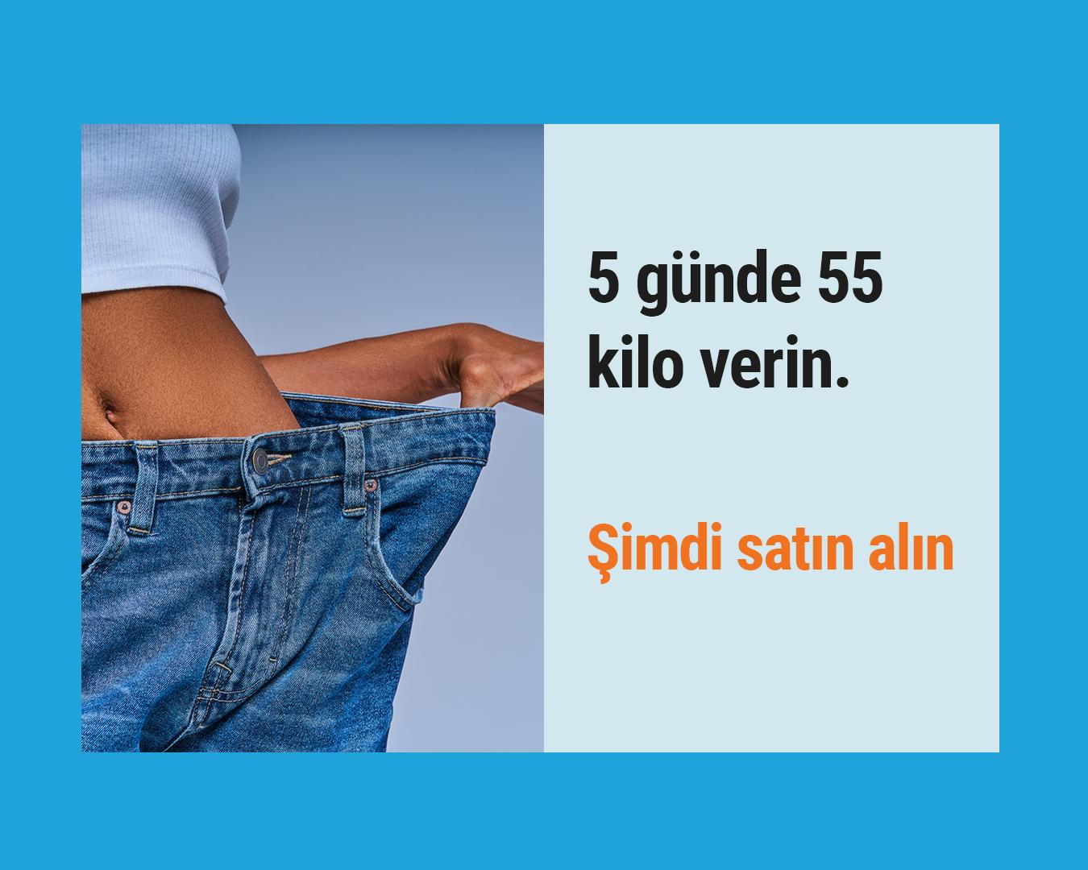
Yapay zekayla üretilen içerikler artık çok gerçekçi olabiliyor, işte bu yüzden risk büyük.
YAPAY ZEKAYLA (AI) ÜRETMEK
Yerel siyasetle ilgili yalan haberler
“Bankanızdan” gelmiş gibi görünen sahte mesajlar
Kafa karışıklığını yayabilir
Sizi veya ailenizi yanıltabilir
Finansal durumunuzu veya güvenliğinizi etkileyebilir
Bunların nasıl tespit edilebileceğini keşfedelim.
Aile gruplarında dolaşan yanlış tıbbi bilgiler
Tüketicileri hedef alan sahte online reklamlar
Günlük yaşamınızda yapay zekayı (AI) anlamak
Notes:
KONUŞMACI NOTLARI:
Gerçek Etki Örnekleri (Türkiye Bağlamı):
“Devlet politikalarıyla ilgili yalan haberler. Örneğin, sosyal medyada dönen emekli maaşlarında değişiklik, elektrik faturalarında teşvikler, vb. içerikler.”
“Trendyol, Sahibinden gibi platformlarda tüketicileri yanıltmak için yapay zekayla üretilen görsellerin ve sahte ürün değerlendirmelerinin kullanıldığı sahte online reklamlar."
“WhatsApp veya Facebook’ta yayılan, örneğin çok ciddi hastalıklara mucize kürler vadeden yanlış tıbbi bilgiler.”
“Ziraat Bankası, Halkbank veya İşbank gibi gerçek bankalardan gelmiş gibi görünen, hesap detaylarını veya acil ödeme taleplerini içeren dolandırıcılık mesajları.”
Kişisel Koruma:
“Teknoloji uzmanı olup olmamak önemli değil. Önemli olan kendinizi, ailenizi ve çevrenizi yanlış bilgilerden veya dolandırıcılıktan koruyabilmek.”

Slide 16
Fotoğraf Görevi: Gerçek mi yapay zeka mı?
AKTİVİTE
Notes:
KONUŞMACI NOTLARI
Açılış ve Özgüven İnşası (1 dakika):
“Birlikte pratik yapacağız. Unutmayın, bazen uzmanlar bile bu tuzaklara düşebiliyor. Amacımız doğru soruları sorarak kendimizi geliştirmek, mükemmel olmak değil.”

Slide 17


Şu iki görsele bakın
YAPAY ZEKAYLA (AI) ÜRETMEK
Biri gerçek bir fotoğraf
Diğeri yapay zekayla üretildi
Oylayın: Sizce hangisi sahte?
Günlük yaşamınızda yapay zekayı (AI) anlamak
Notes:
KONUŞMACI NOTLARI
Yüksek Bağlantılı Versiyon (4 dakika):
Fotoğraf Seçim Stratejisi:
Türkiye bağlamına uygun görseller seçin (örn. toplumun yakından tanıdığı isimler, Ayasofya, Galata Kulesi vb. bilinen tarihi mekanlar, Türkiye’de bir futbol maçından görüntüler).
Hemen göze çarpmayan, detaylı bakıldığında fark edilebilecek yapay zeka görselleri seçin.
Katılımcıları çocuk yerine koyan, sahte olduğu çok bariz görseller kullanmaktan kaçının.
Oylama Aşaması:
“Şu iki görseli 30 saniye boyunca inceleyin. Şunları düşünün: Arka plan mantıklı mı? Işık ve gölgeler uyumlu mu? Nedenini tam olarak açıklayamasanız da sahte veya hatalı görünen bir şeyler var mı?”
Oylamadan sonra:
“Ben cevabı açıklamadan önce, kendi cevabını nasıl belirlediğini açıklamak isteyen var mı? Neler gözünüze çarptı?”
Öğretme Fırsatı:
“Yapay zeka görselinde [belirli bir sorun - doğal görünmeyen kulaklar, tutarsız ışık, garip arkaplan] var. Ama dikkat edin - hemen göze çarpmıyor! İşte bu yüzden sıradan gözlemciler gibi değil, dedektif gibi hareket etmeliyiz.”
Düşük Bağlantılı Versiyon (4 dakika): Önceden Çıktısı Alınmış Örnekler:
Daha yakından bakabilmeleri için görsel çıktılarını elden ele dolaştırın
Katılımcılara her iki görseli de inceleyebilmeleri için 2 dakika verin
Neleri fark ettiklerini tartışmalarını sağlayın
Mümkünse küçük detayları fark edebilmeleri için büyüteç kullanın

Slide 18
Hangi mesajı gerçek bir insan yazdı?
AKTİVİTE
Notes:
KONUŞMACI NOTLARI:
Açılış (1 dakika):
“Yapay zeka, yazı yazma konusunda her geçen gün gelişiyor, ama çoğunlukla insansı tonu tutturamıyor. Özellikle de Türkiye’de iletişim kurmak için kullandığımız gündelik doğal tonu yakalayamıyor.”

Slide 19
Duyuru
Duyuru
Hangisi daha insansı? Daha yerel? Daha inanılır?
YAPAY ZEKAYLA (AI) ÜRETMEK
Önümüzdeki aydan itibaren Zincirlikuyu-Beylikdüzü metrobüs hattına 50 yeni araç eklenecek.
Böylece vatandaşların her gün mesai başlangıç ve bitiş saatlerinde yaşadığı yoğunluk ve trafik çilesi bir nebze azalacak. Yoğun saatlerde metrobüsteki yığılmanın önüne geçilecek.
Günlük ulaşım deneyimini geliştirmek amacıyla, önümüzdeki ay Zincirlikuyu ve Beylikdüzü arasında çalışan metrobüs hattına 50 yeni araç eklenmesi planlanıyor.
Bu ekleme sayesinde, özellikle iş saatlerinde yoğunluk yaşayan yolcuların daha rahat seyahat etmesi ve trafik kaynaklı stresin azalması bekleniyor. Böylece yolculukların hem daha hızlı hem de daha konforlu olması hedefleniyor.
Hadi birlikte inceleyelim.
Günlük yaşamınızda yapay zekayı (AI) anlamak
Notes:
KONUŞMACI NOTLARI:
Her İki Örneği Sesli Okuyun (2 dakika):
İnsan tarafından yazılan örneği doğal, günlük Türkçe tonuyla okuyun, “trafik çilesi” ve “yığılma” gibi ifadeleri vurgulayın.
Yapay zeka örneğini daha resmi bir ifadeyle okuyarak aralarındaki farkı vurgulayın.
Grup Analizi (3 dakika):
“Hangi farklar dikkatinizi çekti? Hangisi sizin veya arkadaşlarınızın böyle bir haberi duyururken kullanacağınız dile daha yakın?”
Beklenen Cevaplar ve Bunlara Verebileceğiniz Cevaplar:
“Birinci mesajda ‘trafik çilesi,’ ‘yığılma’ gibi yerel ifadeler kullanılmış” → “Aynen öyle! Yapay zeka, bize doğal gelen yerel ifadeleri kaçırıyor.”
“İkinci mesajın tonu çok resmi” → “Doğru! Yapay zeka genellikle iletişim kurmaktansa karşı tarafı etkilemek üzerine bir dil kullanıyor”
“İlk mesaj daha kişisel” → “Haklısınız! İnsanlar yazarken daha duygusal ve kişisel bir ton kullanıyor”
Pratik Uygulama:
“Seçimler, politikalar ve acil durumlar gibi önemli yerel haberlerle ilgili mesajları gördüğünüzde kendinize şunu sorun: Burada yaşayan gerçek bir insan bu mesajı böyle mi yazardı?”

Slide 20
Manipüle edilmiş içerikler: Yapay zekayla (AI) üretilen sahte sesler ve yüzler
AKTİVİTE
Notes:
KONUŞMACI NOTLARI:
Panikletmeden Farkındalık (3 dakika):
“Farkında olmanızı istediğim bir şey var: Yapay zeka artık sesleri ve yüzleri taklit edebiliyor. Ama endişelenmeyin, kendinizi korumanın yolları var.”

Slide 21


Manipüle edilmiş içerikler: Yapay zekayla (AI) üretilen sahte sesler ve yüzler
YAPAY ZEKAYLA (AI) ÜRETMEK
Şunu hayal edin
Gerçek insan sesi gibi mi? Yerel unsurlar var mı? İnandırıcı mı?
Sırf gerçekçi görünüyor/duyuluyor diye sesli mesajlara veya videolara güvenmeyin.
İki kez kontrol etmek için araçlardan yararlanın.
Önemli bilgileri daima birkaç farklı kaynaktan teyit edin.
WhatsApp’ta “banka müdürünüzden” gelen ve hesap detaylarınızı isteyen bir sesli mesaj.
Farkındalık = Koruma
Günlük yaşamınızda yapay zekayı (AI) anlamak
Notes:
KONUŞMACI NOTLARI:
Yüksek Bağlantılı Versiyon:
Yapay zeka ile ses üretilen kısa bir örnek izletin (kısa ve tehdit unsuru içermeyen bir örnek olsun)
Gerçek insanların tutarsızlıkları tespit edebildiklerini gösterin
Düşük Bağlantılı Alternatif:
Teknolojiyi tarif edin ve ekran görüntülerini gösterin
Pratik koruma stratejilerine odaklanın
Pratik Korunma (2 dakika):
“Bilmeniz gerekenler şunlar: Eğer sizden para, kişisel bilgileriniz veya acilen yapmanız gereken bir şey isteyen bir sesli mesaj veya video alırsanız, mesajdaki kişinin sesi tanıdığınız birine çok benzese bile, farklı bir yöntemle bu mesajı doğrulayın. Bu kişiyi arayın, ayrı bir kanaldan mesaj atın, cevabını sadece onun bilebileceği bir soru sorun.”
Gerçek Hayata Uyarlama:
“Bu bankadan veya devlet görevlilerinden geliyormuş gibi görünen sahte aramalar karşısında özellikle de yaş almış aile bireylerimizi korumak için çok önemli.”
1. Modüle Geçiş:
“Artık nelere dikkat etmeniz gerektiğini biliyorsunuz. Gelin şimdi yapay zekanın gerçekten nasıl çalıştığını daha iyi anlayalım. Böylece yapay zekayı bir araç olarak kullanırken daha yetkin hissedebilirsiniz.”

Slide 22

Yapay Zekayı
(AI) Tasarlamak
Notes:
KONUŞMACI NOTLARI:
2. Modül: Yapay Zekayı (AI) Tasarlamak
Öğrenme Hedefi: Katılımcılar, yapay zekanın yapabilecekleri ve sınırlarını öğrenirler, böylece yapay zekayı günlük yaşamlarında güvenle ve uygun bir şekilde kullanırlar.

Slide 23

Sade bir dille: Yapay zeka (AI) aslında nedir?
YAPAY ZEKAYI (AI) TASARLAMAK
01
02
Yapay zekayı şöyle düşünün:
Bizim yemek yapmayı öğrendiğimiz gibi öğrenir
Çok akıllı bir otomatik tamamlayıcı gibi (mesajlaşırken olduğu gibi, ama çok daha güçlü)
Başkalarını izlersiniz (anneniz, teyzeleriniz, YouTube tarifleri)
Bol bol pratik yaparsınız
Yapay zeka işte böyle öğrenir — tek farkı tat alma duyusu olmasa da bir sürü veriden beslenmesi!
Örüntü uzmanıdır — milyonlarca örneğe bakarak öğrenir
Tarifi kendinize uyarlamaya başlarsınız
En sonunda kendi tarifinizi geliştirirsiniz
Yaratıcı bir asistan — fikirleri birleştirebilir ama sizin yönlendirmenize ihtiyaç duyar
Günlük yaşamınızda yapay zekayı (AI) anlamak
Notes:
KONUŞMACI NOTLARI:
Gizemini Çözme Yaklaşımı (3 dakika):
“Yapay zeka kulağa karmaşık gelebilir, ama temel fikir gayet basit. Herkese tanıdık gelecek bir benzetmeyle açıklayayım.”
Yemek Yapma Analojisini Geliştirme:
“En iyi yaptığınız yemeği yapmayı nasıl öğrendiğinizi bir düşünün – bu menemen, pilav veya börek olabilir. Bu yemeği yapmayı nasıl öğrendiniz?”
Beklenen cevaplar: “Annemi izleyerek”, “YouTube videolarından”, “Yapa yapa öğrendim”, “Farklı tarifleri deneye deneye”.
Yapay zekayla ilişkilendirin:
“Yapay zeka da aynı şekilde öğrenir, ama birkaç insanı yemek yaparken izleyerek öğrenmek yerine, milyonlarca örneği ‘izleyerek’ öğrenir. Birkaç kere deneyerek öğrenmek yerine, milyonlarca kere pratik yapar. İşte bu yüzden çok hızlı bir şekilde çok iyi hale gelebilir.”
Anahtar Öğreti:
“Ama önemli olan kısmı şu: siz nasıl ailenizin tercihlerine, damak zevkine göre bazı tarifleri deneyip gerekirse değiştirme ihtiyacı duyuyorsanız, yapay zeka da insanların onu yönlendirmesine ve gerçek hayatta kullanışlı hale getirmesine ihtiyaç duyar.”
Ortak Endişelere Değinin (2 dakika):
“Kimileri yapay zekanın insanların yerine geçeceğinden endişeleniyor. Ama bir düşünün, internette yararlanabileceği onca yemek tarifi videosuna rağmen, önemli bir günde ailece yiyeceğiniz yemeği bir robotun pişirmesini ister miydiniz? Yoksa sadece sizin verebileceğiniz sevginin, kültürel bilginin ve kişisel dokunuşların mı olmasını isterdiniz? Yapay zeka için de aynı şey geçerli - yapay zeka çok güçlü bir araç, ancak sizin bilgi ve deneyimlerinize ihtiyacı var.”

Slide 24



Yapay zeka (AI) size yardım ediyor - hem de her gün
YAPAY ZEKAYI (AI) TASARLAMAK
Öneri sunan yapay zeka (AI)
Çeviri yapan yapay zeka (AI)
Güvenlik sunan yapay zeka (AI)
Sevebileceğiniz YouTube videoları, Türk dizileri veya video klipler
Trendyol arama geçmişiniz üzerinden ürün veya yemek önerisinde bulunur
Spotify Türkçe pop, arabesk, rap veya halk müziği vb. sevdiğiniz şarkılara göre çalma listesi oluşturur
Google Çeviri Türkçe-İngilizce çeviri yapar
WhatsApp yabancı arkadaşlarınızdan gelen mesajları tercüme eder
Sesli asistanlar yerel şiveleri anlar
Bankacılık uygulamaları şüpheli hareketleri size bildirir
Spam filtreleri e-posta hesabınızı korur
Yüz tanıma teknolojisi telefonunuzu veya evinizi korur
Bugün muhtemelen hiç farkında olmadan yapay zeka kullandınız.
Günlük yaşamınızda yapay zekayı (AI) anlamak
Notes:
KONUŞMACI NOTLARI:
Günlük Olarak Kullandığınız Yapay Zeka Türleri
Farkındalık Oluşturma ve Güçlendirme (4 dakika):
“Gelin bir yapay zeka uzmanı gibi akıllı telefonunuzu inceleyelim. Size bazı özelliklerden bahsedeceğim, bunları daha önce kullandıysanız başınızı sallayabilirsiniz.”
Tüm kategorilerin üzerinden katılımcılarla birlikte geçin:
Öneri sunan yapay zeka (AI) (1 dakika):
“YouTube, Türk dizilerini, futbol maçlarının özetlerini veya komedi programlarını önerebilir. Trendyol, Hepsiburada veya Yemeksepeti, sevebileceğiniz ürün ve yemekleri önerebilir. Spotify Türkçe pop, arabesk, rap veya halk müziği vb. sevdiğiniz şarkılara göre çalma listeleri oluşturur Bunu fark etmiş miydiniz? Bu öneriler sizin için ne kadar isabetliydi?”
Çeviri yapan yapay zeka (AI) (1 dakika):
“Google Çeviri, Türkçe-İngilizce, Türkçe-Almanca veya Türkçe-Arapça arası çeviri için kullanılabilir. Türkçe bilmeyen yabancı arkadaşlarla mesajlaşırken WhatsApp çeviri özelliği kullanılabilir. Siri veya Google Asistan gibi sesli asistanlar Türkçe komutları ve farklı aksanları anlayabilir. Daha önce Türkçe konuşmayan birileriyle anlaşmak için bu özellikleri kullanan oldu mu?"
Güvenlik sunan yapay zeka (AI) (1 dakika):
“Olağan dışı harcamaları size mesaj yoluyla haber veren bankacılık uygulamaları, e-posta hesabınızdaki spam filtreleri. Bunlar sizi otomatik olarak korumayı amaçlar. Hiç buna benzer uyarı mesajları aldınız mı?”
Yapay Zekanın Perde Arkası (1 dakika):
“Kameranızın otomatik olarak yüzlere odaklanması ya da telefonunuzun kullanım alışkanlıklarınızı öğrenerek batarya tasarrufu sağlaması gibi basit özellikler.”
Güçlendirici Mesaj:
“Gördünüz mü? Yapay zeka konusunda hiç de acemi değilsiniz, yapay zekayı daha bilinçli kullanmayı öğrenen deneyimli bir kullanıcısınız.”

Slide 25
Üretken yapay zeka (AI): Bir şeyler üretebilen yapay zeka
Üretken yapay zeka, metin, görsel, ses ve video gibi yeni içerikler üretebilen yapay zekadır.
Notes:
KONUŞMACI NOTLARI:
Üretken Yapay Zeka (AI) Nedir?
Netleştirme (3 dakika):
Metin, video ve görsel gibi farklı formatlarda içerik üretmenize yardımcı olan yapay zeka araçlarına ‘üretken yapay zeka’ denir. Üretken yapay zeka, yalnızca örüntüleri saptayıp bilgiyi analiz etmez, aynı zamanda büyük veri setlerinden öğrendiği örüntülerden yararlanarak yeni içerikler üretebilir.

Slide 26




Verdiğiniz komuta uygun çıktılar üretir:
YAPAY ZEKAYI (AI) TASARLAMAK
Metin
Ses
Mesaj, şiir, e-posta yazabilir
Sesleri taklit eder, müzik besteleyebilir
“Düğünü olan arkadaşıma tebrik mesajı yaz”
“İstanbul’da bayram kutlayan bir ailenin resmini oluştur.”
Görsel
Video
Kelimelerinizi kullanarak görsel oluşturur
Gerçekçi videolar oluşturur
“Küçük bir iş lansman planı yapmama yardım et.”
Günlük yaşamınızda yapay zekayı (AI) anlamak
Notes:
KONUŞMACI NOTLARI:
Örnekler:
Üretken yapay zekayı, çok sayıda örneğe bakarak öğrenen ve kendi başına benzer içerikler üretebilen bir sistem olarak düşünebilirsiniz. Üretken yapay zekanın üretebildiği içerikler:
Metin: e-posta, rapor, hikaye, sohbet içinde cevap
Görsel: sanat eseri, ürün tasarımı, illüstrasyon
Ses: müzik, konuşma, ses kopyalama
Video: video ve animasyon
Kod: yazılım programı ve script
Örneğin, Meta AI bir üretken yapay zeka örneğidir.
Meta AI nedir?
Meta AI, kullanıcılara günlük işlerde yardımcı olan ve yapay zekayla güçlendirilmiş bir dijital asistandır. Facebook, WhatsApp, Messenger ve Instagram gibi uygulamaların içinde veya ayrıca kendi başına kullanılabilir. Meta’nın Llama tarafından desteklenen dil modelidir ve insanların ne söylediğini anlayarak onlara en işe yarar biçimde yanıt verebilmek üzere tasarlanmıştır. Kullanıcılar soru sorabilir, içerik yazabilir, görsel oluşturabilir veya günlük işleri için yardım isteyebilir.
Pratik Örnekler (2 dakika):
1. Örnek - Metin Oluşturma:
Üretken yapay zeka, metin veya yazılı içerik üretmenize yardımcı olabilir
Meta AI’yı açarak şu komutu girerseniz: “Düğünü olan arkadaşıma tebrik mesajı yaz.”
Düğünü olan çift ile paylaşabileceğiniz bir tebrik mesajı oluşturur
2. Örnek - Video Oluşturma
Meta AI komutu: “Kalabalık bir semt pazarını gösteren kısa bir video oluştur.”
Çıktı: Pazardan bir sahneyi gösteren kısa bir video
Gerçek Hayata Uyarlama:
Profesyonel e-posta ve mesaj yazımı
Sosyal medya içeriği oluşturma
Basit grafik ve broşür hazırlama
Küçük işletmenizin reklamlarında kullanabileceğiniz görseller oluşturma
Gerçekçi Beklentiler Oluşturun:
“Ücret almadan çalışan, çok bilgili bir asistan gibi düşünün. Bazen hatalı cevaplar verebiliyor, o yüzden cevaplarını iki kez kontrol etmeniz gerekiyor.”
Katılımcılar için ilave not: Yapay zeka kullanılarak üretilen her türlü içeriği, özellikle de gerçek insanlara benzeyen veya gerçek insanları tasvir eden içerikleri paylaşırken yapay zeka ile üretildiğini açıkça belirtmeyi unutmayın.
Tartışma Egzersizi: Çalıştığınız alanda yapay zekanın en uygulanabilir veya en etkili kullanım alanları neler olabilir?

Slide 27
Yapay zeka çok güçlü
ama insan değil
YAPAY ZEKAYI (AI) TASARLAMAK
01
02
Yapay zeka Türkiye’nin kültürü hakkında metin yazabilir ama bu kültürü anlayamaz:
Yapabilecekleri
Yapamayacakları
Örüntüleri tespit etmek
Duyguları hissetmek
Ramazan Bayramı veya Cumhuriyet Bayramı’nın verdiği his
Metin, görsel ve video oluşturmak
Kültürü ve bağlamı anlamak
“Komşu komşunun külüne muhtaçtır” gibi atasözlerinin ardındaki anlam
Konuşmak, cevap vermek
İnsan gibi düşünmek
Geniş veri setlerinden öğrenmek
Her zaman doğru cevaplar vermek
İstanbul’un sabah trafiği veya iş çıkışı metrobüs sırasında bekleme deneyimi
Günlük yaşamınızda yapay zekayı (AI) anlamak
Notes:
KONUŞMACI NOTLARI:
Yapay Zekanın Sınırları - Durum Yoklama
Açık Tartışma (5 dakika):
“Yapay zekanın neleri yapamayacağını anlamak, ondan yanlış konularda yardım istememek için çok önemlidir.”
“İşte birkaç örnek”
“Yapay zeka örüntü bulma konusunda harika. Örneğin, YouTube’da hangi videoları sevebileceğinizi tahmin edebilir, ama mutlu, üzgün veya heyecanlı olamaz. Çünkü duyguları sizin gibi hissedemez.”
“Yapay zeka sizinle sohbet edebilir, şiir yazabilir hatta günlük işlerinizde yardımcı olabilir, ama menemenin neden kahvaltıların vazgeçilmezi olduğunu veya Türkiye’de bir düğünün nasıl hissettirdiğini bilemez, bunları ona bir insanın açıklamasına ihtiyaç duyar.”
“Yapay zeka fotoğraflardaki yüzleri tanıyabilir veya “Hey Google!” dediğinizde sesinizi anlayabilir ama sağduyuya sahip değildir, bir şeyin doğru mu yanlış mı olduğunu kendi kendine bilemez.”
“Yapay zeka ne kadar çok örnek görürse, o kadar gelişir. Sizin pratik yaptıkça daha iyi futbol oynamanız veya daha iyi resim yapmanız gibi. Ama yapay zeka hata yapabilir! Bazen yanlış tahminlerde bulunabilir, saçma cevaplar verebilir. O yüzden her zaman iki defa kontrol etmek gerekir.”
Türkiye’den Yaygın Örnek (2 dakika):
“Yapay zeka Türkiye’nin kültürü hakkında metin yazabilir ama Ramazan Bayramı veya Cumhuriyet Bayramı’nın verdiği hissi, ‘Taş yerinde ağırdır’ gibi atasözlerinin ardındaki derin anlamı veya İstanbul trafiğinde sıkışıp kalmanın, iş çıkışı metrobüs sırasında beklemenin nasıl bir deneyim olduğunu anlayamaz. Yalnızca insanların deneyimleyebileceği bu anlayışın yerine hiçbir şey geçemez.”
Pratik uygulamalar (1 dakika):
“Yapay zekayı bilgi, fikir edinmek, ilk taslak oluşturmak için kullanın. Ama özellikle de aile, para, sağlık veya ilişkiler gibi önemli kararlarda insan bilgisine, insan deneyimine, yerel bilgilere ve kültürel anlayışa ihtiyacınız var.”
Sonraki Modüle Geçiş:
“Yapay zekanın neleri yapıp neleri yapamayacağını öğrendiğinize göre, günlük yaşamda yapay zekayı pratik bir şekilde kullanmanın yollarını keşfedelim.”

Slide 28

Yapay Zekayı (AI) Yönetmek
Günlük yaşamda pratik yapay zeka araçları
Notes:
KONUŞMACI NOTLARI:
3. Modül: Günlük Yaşamda Pratik Yapay Zeka (AI) Araçları (15 dakika)
Öğrenme Hedefi: Katılımcılar, yapay zeka araçlarını tanıyabilirler ve günlük zorlukları aşmak için bağlama uygun insan muhakemesini koruyarak bu tür araçları kullanabilirler.

Slide 29


Açık, net ve özgüvenli bir şekilde yazmak için yapay zekayı kullanın
YAPAY ZEKAYI (AI) YÖNETMEK
Profesyonel İletişim
Kişisel Kullanım
İş başvurusu için e-posta yazarken
Doğum günü veya başsağlığı mesajı yazarken
Kibar bir dil kullanarak şikayet mektubu yazarken
Yabancı dostlarınızdan gelen mesajları çevirirken
Net ve anlaşılır WhatsApp iş mesajları yazarken
Duyuru veya tebrik gönderilerini hazırlarken
Yapay zeka yazdıklarınıza yapı kazandırır, duyguları katmak size kalır.
Günlük yaşamınızda yapay zekayı (AI) anlamak
Notes:
KONUŞMACI NOTLARI:
İletişim ve Yazı Yazmada Yardım
Pratik Değer Önermesi (2 dakika):
Pek çok insan daha iyi profesyonel e-posta veya resmi mektup yazabilmeyi istediğini söylüyor. Yapay zeka, bağlama odaklanmanızı sağlayarak daha iyi yazabilmenize yardımcı olabilir.
Birazdan canlı uygulama yapacağız ama öncesinde yapay zekanın profesyonel veya kişisel yaşamınızda daha iyi yazabilmeniz için size nasıl yardımcı olabileceğini düşünelim.
Burada bahsi geçen bazı örnekler:
İş başvurusu veya deneme yazmak
Mektup veya iş mesajları için taslak oluşturmak
Ailemize veya arkadaşlarımıza tebrik mesajı yazmak
Bir içeriği başka bir dile tercüme etmek
Katılımcılara başka hangi alanlarda metin üretmek için yapay zekayı kullanabileceklerini sorun

Slide 30

Meta AI ile metin oluşturmak
AKTİVİTE
Notes:
KONUŞMACI NOTLARI:
Canlı Uygulama
Meta AI’yı kullanarak metin oluşturduğumuz canlı bir uygulama yapalım.

Slide 31
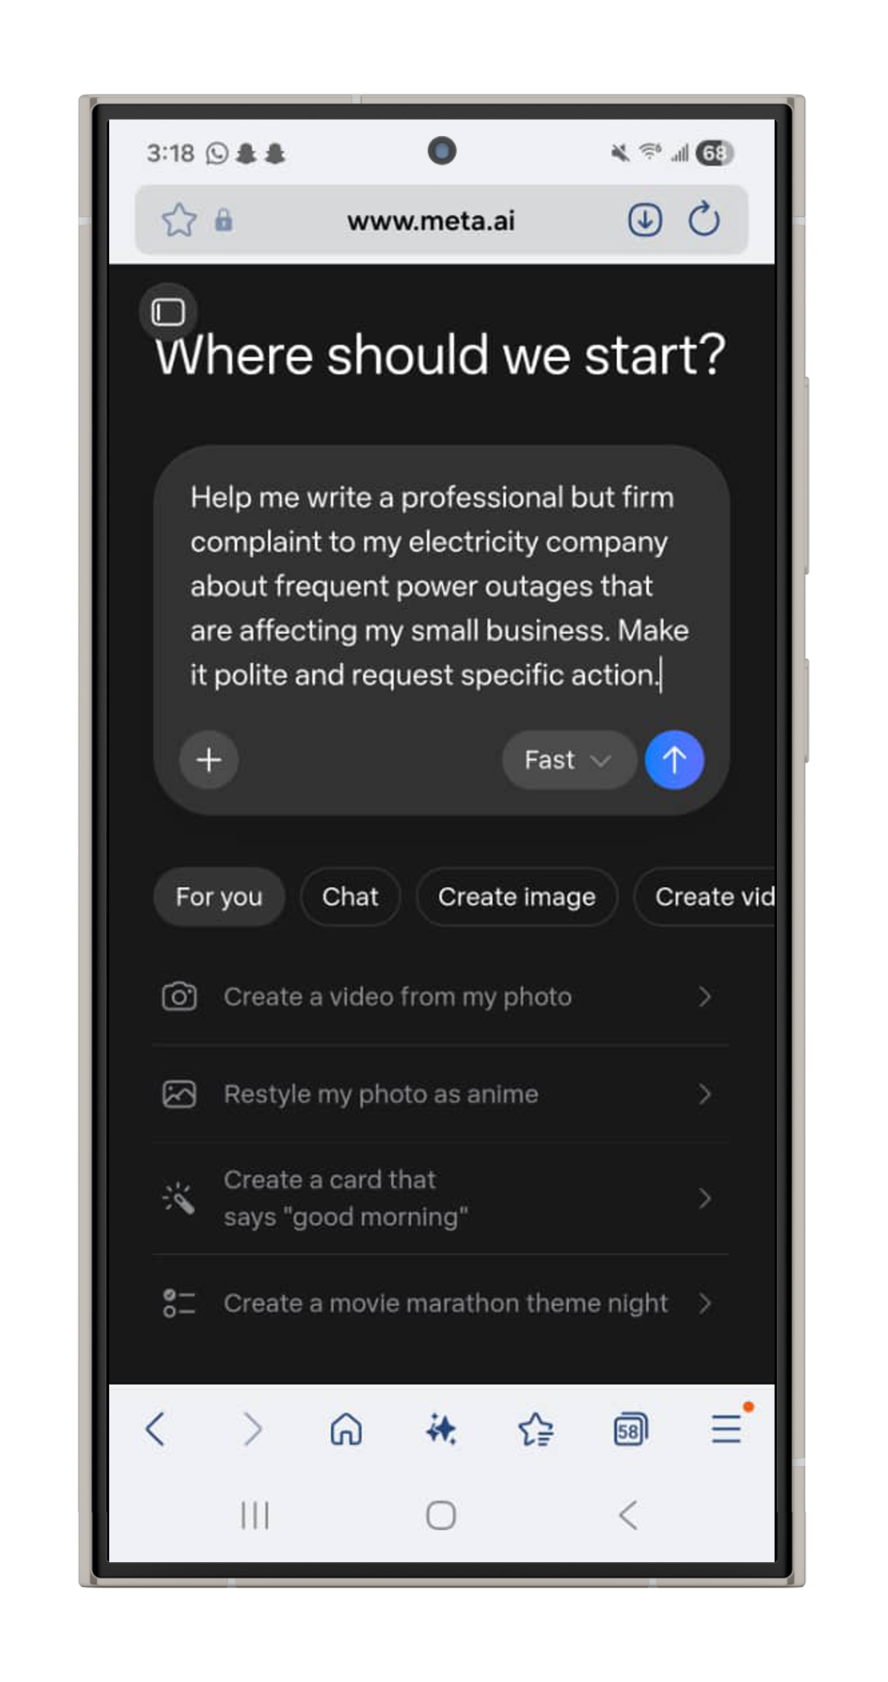
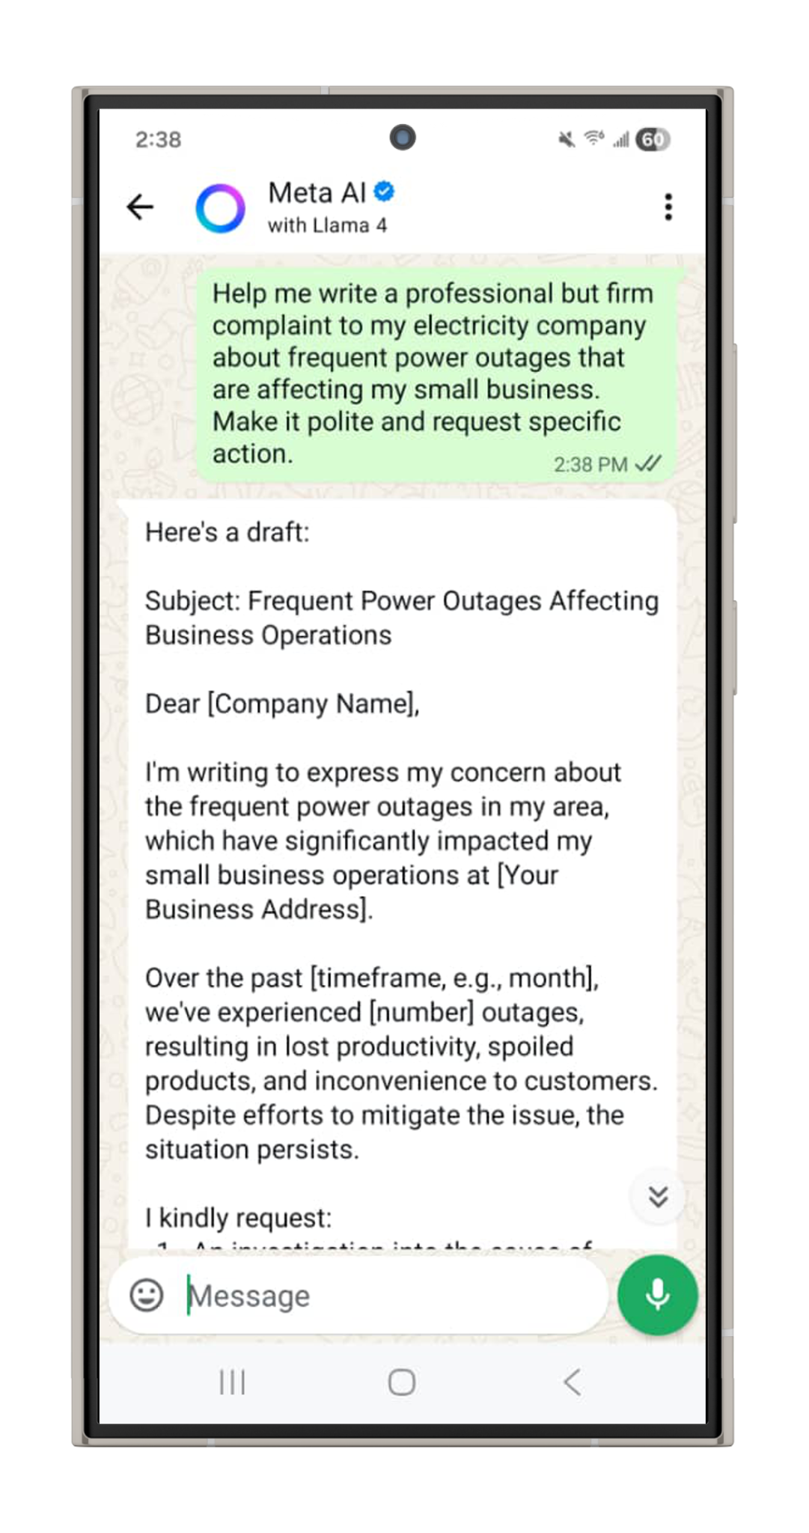
Meta AI kullanarak profesyonel bir e-posta yazın.
YAPAY ZEKAYI (AI) YÖNETMEK
Örnek Komut
Elektrik dağıtım şirketine sık sık yaşanan ve küçük işletmemi olumsuz etkileyen elektrik kesintileriyle ilgili profesyonel ve sert bir şikayet mektubu yazmama yardım et. Mektup kibar bir dille somut eylem talep etsin.
Sonraki Adımlar
1
Telefonunuzda/bilgisayarınızda veya WhatsApp’ta Meta AI’yı açın
2
Komutu Meta AI’ya girin
3
Oluşturduğu metni gözden geçirin
4
Sonucu iyileştirmek için girdiğiniz komutu değiştirin veya düzenleyin
İnternette Meta AI
WhatsApp’ta Meta AI
Günlük yaşamınızda yapay zekayı (AI) anlamak
Notes:
KONUŞMACI NOTLARI:
Yüksek Bağlantılı Seçenek: Telefonunuzun veya bilgisayarınızın tarayıcısında Meta AI’yı açın veya telefonunuzda WhatsApp uygulamasını açarak sohbetler kısmında ‘Meta AI’yı aratın.
Şimdi, herhangi bir yapay zeka aracını kullanmanın ilk adımı komut oluşturmaktır. Yapmak veya oluşturmak istediğiniz şeyi tarif etmek için yapay zeka sistemine veya aracına verdiğiniz talimata veya isteğe komut denir. Komutunuz ne kadar açık ve detaylandırılmış olursa, yapay zekanın cevabı da o kadar iyi olur.
Pratik olması için gerçek yaşamdan bir durumu ele alalım. Diyelim ki yaşadığınız bir sorunla ilgili bir mesaj yazmanız gerekiyor. Örneğin, aldığınız elektrik hizmetinin yetersiz olması veya ev sahibinden evdeki bir hasarı onarmasını istemek gibi.
Örnek Komut: “Elektrik dağıtım şirketine sık sık yaşanan ve küçük işletmemi olumsuz etkileyen elektrik kesintileriyle ilgili profesyonel ve sert bir şikayet mektubu yazmama yardım et. Mektup kibar bir dille somut eylem talep etsin.”
Komutu gönderdiğimizde, Meta AI bir mesaj taslağı oluşturur. Bu taslağı istediğiniz gibi düzenleyebilir, değiştirebilir ve kullanabilirsiniz
Düşük Bağlantılı Versiyon (5 dakika):
Önceden yapay zekayla hazırlanmış iletişim örneklerini gösterin
“Öncesi” ve “sonrası” versiyonlarını karşılaştırın
Yapay zekanın yazdıklarının kişisel detaylarla nasıl iyileştirilebileceğini tartışın
Hangi kısımlarda insan dokunuşuna gerek olduğunu bulmaları için pratik yapın
Bu kısa egzersiz sayesinde yapay zekanın günlük iletişimde bizi nasıl destekleyebileceğini, vakit kazandıracağını, yazılarımızın kalitesini artıracağını ve düşüncelerimizi daha açık bir şekilde ifade etmemizi sağlayacağını göreceğiz.
E-posta, istek, şikayet, rapor, hatta yaratıcı içerikler yazarken, Meta AI gibi yapay zeka araçları bize bir asistan gibi yardım ederek basit talimatları iyi planlanmış ve yazıya dökülmüş mesajlara dönüştürmemizi sağlar.
Buradan çıkaracağımız mesaj çok net: Yapay zekaya açık ve net bir komut verdiğinizde, daha verimli iletişim kurmanıza ve günlük yaşamınızdaki problemleri daha hızlı çözmenize yardımcı olur.
Temel Öğretme Noktaları:
Yapay zeka yazdıklarınıza yapı ve profesyonel bir dil kazandırır
Siz ise kişisel detaylar ve kültürel bağlamla zenginleştirirsiniz
Yapay zekanın yazdığı mesajı göndermeden önce mutlaka okuyun ve düzenleyin
İlişki kurmak ve iletişimin takibini yapmak insanın sorumluluğundadır
Kolaylaştırıcılar için Talimatlar
Canlı uygulama sırasında ekranınızı paylaşarak komut girme ve çıktı alma sürecini adım adım gösterin.

Slide 32




YAPAY ZEKAYI (AI) YÖNETMEK
Günlük zorlukları aşarken yapay zekayı kullanmak
Kısıtlı Bütçeyle Düğün Organizasyonu Yapmak
Yeni Bir Beceri Edinmek
Küçük İşletmenizi Tanıtmak
Araştırma Yapmak
Yerel hizmet sağlayıcıları bulmak, yemek menüsü için fikir edinmek (kebap, meze, baklava, vb.)
Fiyat karşılaştırması, misafir listesinin hazırlanması
Dijital, yaratıcı ve ticari beceriler için öğrenim planlarının kişiselleştirilmesi
Sorulara açıklama bulmak, pratik yapmak
Sosyal medya için metin yazmak, hashtag oluşturmak
Broşür ve işletme tanıtım metinlerinin tasarımı
Sağlık, ekonomi, politika, vb. konulardaki makaleleri özetlemek
Doktorunuza, avukatınıza veya politika yapıcılara sormak üzere soru hazırlamak
Günlük yaşamınızda yapay zekayı (AI) anlamak
Notes:
KONUŞMACI NOTLARI:
Günlük Problem Çözme
Grup için Problem Çözme Aktivitesi (8 dakika):
“Yapay zekayı beyin fırtınası yapmak için bir partner gibi kullanarak pratik yapalım. Size gerçek hayattan bazı senaryolar vereceğim ve yapay zekadan nasıl yardım alabileceğimizi birlikte keşfedeceğiz.”
Senaryo Temelli Öğrenme: 3-4 kişilik gruplara ayırın, senaryoları dağıtın (4 dakika):
1. Senaryo: Düğün Planlama
Görev: Kısıtlı bütçeyle 100 kişilik geleneksel bir düğün planlamak
Yapay Zeka Uygulamaları: Mekan karşılaştırması, menü planlama, dekorasyon fikirleri, bütçe takibi
İnsani Unsurlar: Kültürel gelenekler, aile dinamikleri, yerel hizmet sağlayıcılarla kurulacak ilişkiler
2. Senaryo: Yeni Beceriler Edinmek
Görev: Bir yetişkin daha iyi iş fırsatlarına erişebilmek için bilgisayar becerileri edinmek istiyor
Yapay Zeka Uygulamaları: Kişiselleştirilmiş öğrenme planı, pratik yapmak için egzersizler, gelişmenin takibi
İnsani Unsurlar: Motivasyon, uygulamalı pratik, aynı becerileri edinmeye çalışan başka bireylerle iletişim
3. Senaryo: Küçük İşletme için Pazarlama
Görev: Yerel bir işletme daha fazla müşteri çekmek istiyor
Yapay Zeka Uygulamaları: Sosyal medya içerik fikirleri, broşür tasarımı, müşterilerle iletişim
İnsani Unsurlar: Yerel müşterileri anlamak, güven oluşturmak, kişisel hizmet sunmak
Grup Paylaşımları (4 dakika):
Her gruptan yapay zekanın uygulanabileceği en iyi fikrini paylaşmasını isteyin
Her senaryo için yapay zekanın halledemeyeceği unsurları birlikte tartışın
Yapay zeka ve insan ortaklığına dayalı modeli vurgulayın
Anahtar Öğreti:
“Fark ettiniz mi? Senaryoların her birinde, yapay zeka yaratıcılık için gereken angarya veya teknik işleri halledebiliyor, ama sunduğu çözümlerin gerçekten işe yarayabilmesi için sizin bilginize, kişisel ilişkilerinize ve kültürel anlayışınıza ihtiyaç duruyor."

Slide 33




Yapay zekayla yaratıcılığınızı ateşleyin
YAPAY ZEKAYI (AI) YÖNETMEK
Aile ve Arkadaş Etkinlikleri
Şiir ve Yazı Yazma
Kültürel İçerik
Poster, davetiye veya sosyal medya gönderisi tasarlamak
Doğum günü, düğün veya bayramlar için yapay zekayla oluşturduğunuz fikirlerle dekor hazırlamak
Özel biri için şiir yazmak
Hikaye veya anma mesajı yazmak
Kına gecesi, Hıdırellez ve Nevruz gibi gelenekleri tarif etmek
Topluluğa hitap edecek sunumlar için fikir aramak
Baklava, dolma, mantı gibi geleneksel yiyeceklerin görsellerini oluşturmak
Günlük yaşamınızda yapay zekayı (AI) anlamak
Notes:
KONUŞMACI NOTLARI:
Yaratıcı Projeler
Yapay zeka, yaratıcı fikirlerinizi veya isteklerinizi düzgün bir şekilde oluşturmanıza yardımcı olabilir. Örneğin, etkinlikler için görsel oluşturmak, sunumunuz için fikir edinmek veya hikaye/kitap fikirleri geliştirmek için destek olabilir.
Birazdan canlı uygulama yapacağız ama ondan önce şunu hatırlatmakta fayda var: Yapay zeka kültüre has kutlamaları, geleneksel yemekleri ve yerel adetleri çoğunlukla anlamaz. Tam da bu noktada yapay zekanın çıktılarını gerçekten kullanışlı ve bağlama uygun hale getirmek için sizin bilgilerinize ihtiyaç var.
Örneğin, komutlarınızı girip fikir edindikten sonra:
“Yapay zeka sıradan parti yiyecekleri önerebilir, ama sevdiklerinizin gerçekten ne yemekten hoşlandığını ancak siz bilebilirsiniz”
“Yapay zeka, davetiye veya duyuru hazırlarken kültüre has bazı uygulamaları atlayabilir”
“Yapay zeka, yerel etkinliklerin zamanlamasını veya dini ayrıntıları anlamaz”
En iyi çıktıları elde edebilmek için mümkün olduğunca ve gerekli yerlerde uygun bağlamı ve kültürel bilgileri mutlaka eklemelisiniz.
Güçlendirici Mesaj:
“Kültürel bilgileriniz bir kısıtlama değil. Aksine, yapay zekayla çalışırken sizin süper gücünüz.”

Slide 34
Meta AI ile görsel oluşturmak
AKTİVİTE
Notes:
KONUŞMACI NOTLARI:
Yüksek Bağlantılı Seçenek
Hızlı bir uygulama daha yapalım, bu sefer Meta AI’ın nasıl görsel oluşturduğunu görelim.

Slide 35
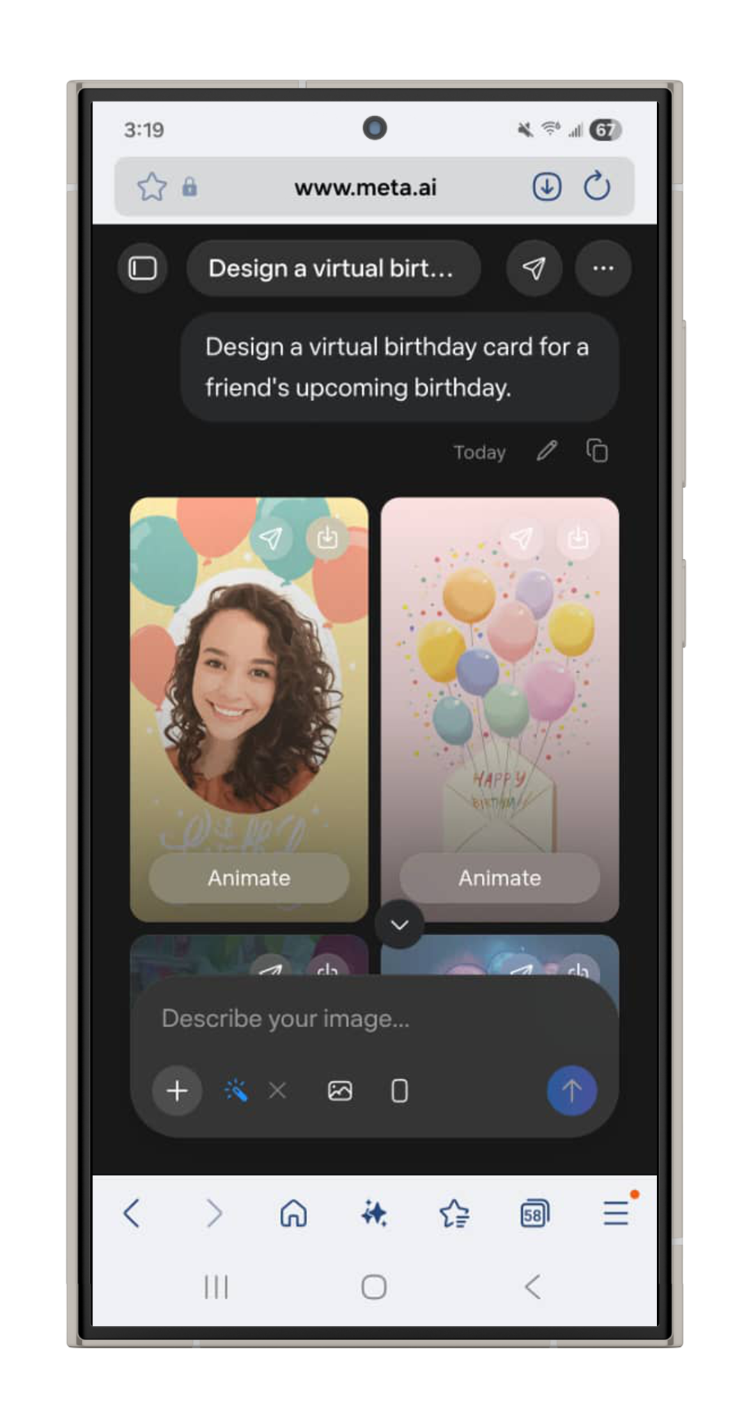
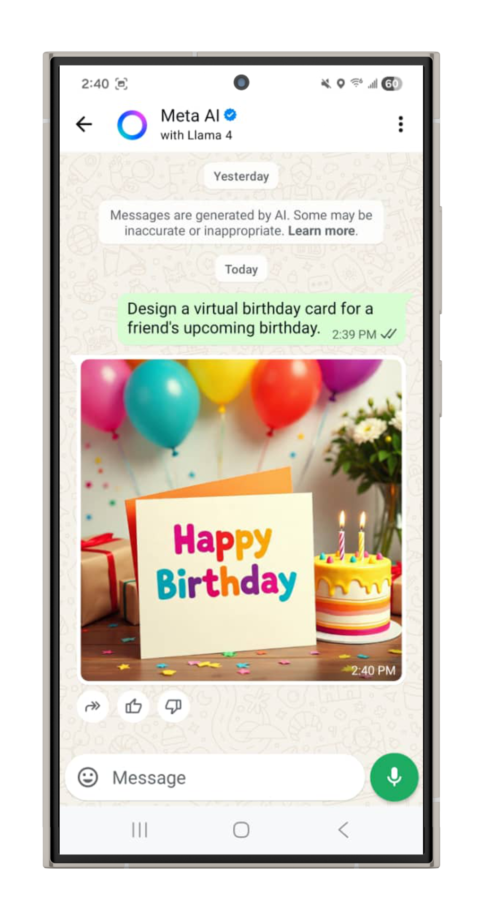
Meta AI kullanarak nasıl görsel oluşturulabileceğini görmek için bir canlı uygulama daha yapalım
YAPAY ZEKAYI (AI) YÖNETMEK
Örnek Komut
Arkadaşımın yaklaşan doğum günü için sanal bir doğum günü kartı tasarla.
Sonraki Adımlar
1
Telefonunuzda/bilgisayarınızda veya WhatsApp’ta Meta AI’yı açın
2
Komutu Meta AI’ya girin
3
Oluşturduğu görseli gözden geçirin
4
Sonuçları geliştirmek için komutu düzenleyin (gerekirse)
5
En çok beğendiğiniz seçeneği tercih edin
İnternette Meta AI
WhatsApp’ta Meta AI
Günlük yaşamınızda yapay zekayı (AI) anlamak
Notes:
KONUŞMACI NOTLARI:
Yüksek Bağlantılı Seçenek
Önceki uygulamada yapay zekayı kullanarak bir metin üretmiştik. Şimdiyse aynı aracın ile basit bir tariften yararlanarak görsel içerikler oluşturabildiğini göreceğiz.
Süreç, önceki uygulamada olduğu gibi komut oluşturmakla başlar. Görsel oluştururken kullanacağınız komut, yapay zekanın ne üretmesini istediğinizi tarif eder.
Bu örnek uygulamada, bir arkadaşınız için doğum günü kartı hazırlamak istediğinizi, ama bunu yapmak için gerekli tasarım becerilerine veya tasarım uygulamalarına sahip olmadığınızı varsayalım. Meta AI bu kartı oluşturmanıza yardımcı olabilir.
İşte kullanacağımız komut:
Örnek Komut “Arkadaşımın yaklaşan doğum günü için sanal bir doğum günü kartı tasarla.”
Şimdi adım adım ilerleyelim.
Öncelikle telefonunuzda veya bilgisayarınızda Meta AI’yı açın. Meta AI’ya WhatsApp üzerinden de erişebilirsiniz, sohbetler bölümünde arama kısmına “Meta AI” yazıp aratmanız yeterli.
Ardından, hazırladığınız komutu Meta AI’ya yazın ve gönderin.
Yapay zeka saniyeler içinde talebinize uygun olarak birkaç görsel seçeneği üretecek.
Oluşturulan görselleri inceleyin. Farkı tarzları renkler veya tasarımlar görebilirsiniz.
Sonuçlar tam istediğiniz gibi değilse, girdiğiniz komutu düzenleyebilir veya değiştirebilirsiniz. Örneğin, istediğiniz özel bir tarz, renk teması veya yazılı mesaj varsa bunu belirtebilirsiniz.
Son olarak, en çok beğendiğiniz versiyonu seçebilirsiniz. Seçtiğiniz versiyonu cihazınıza indirebilir, dijital olarak paylaşabilirsiniz.
Düşük Bağlantılı Opsiyon:
Yapay zekayla oluşturulmuş yaratıcı içerik örneklerini gösterin
Bu örneklerin kişisel bilgilerle nasıl iyileştirilebileceğini tartışın
Gelecekte kullanmak üzere komut yazma pratiği yapın
Bu örnek sayesinde, tasarım becerisine sahip olmanıza gerek kalmadan, yaratıcılık gerektiren işler için yapay zekadan nasıl yararlanabileceğinizi gördük.
Meta AI gibi araçlar, istediğiniz şeyi basitçe tarif ettiğinizde görsel üretmeniz, yeni fikirleri keşfetmeniz veya saniyeler içinde kişiselleştirilmiş içerikler üretmeniz için size yardımcı olabilir.

Slide 36
Meta AI ile video oluşturmak
AKTİVİTE
Notes:
KONUŞMACI NOTLARI:
Video Oluşturma Uygulaması
Yapay zekanın içerik üretmeye nasıl yardımcı olabileceğini görmek için bir örneğe daha bakalım. Bu sefer, yapay zekayı kullanarak video üreteceğiz.

Slide 37
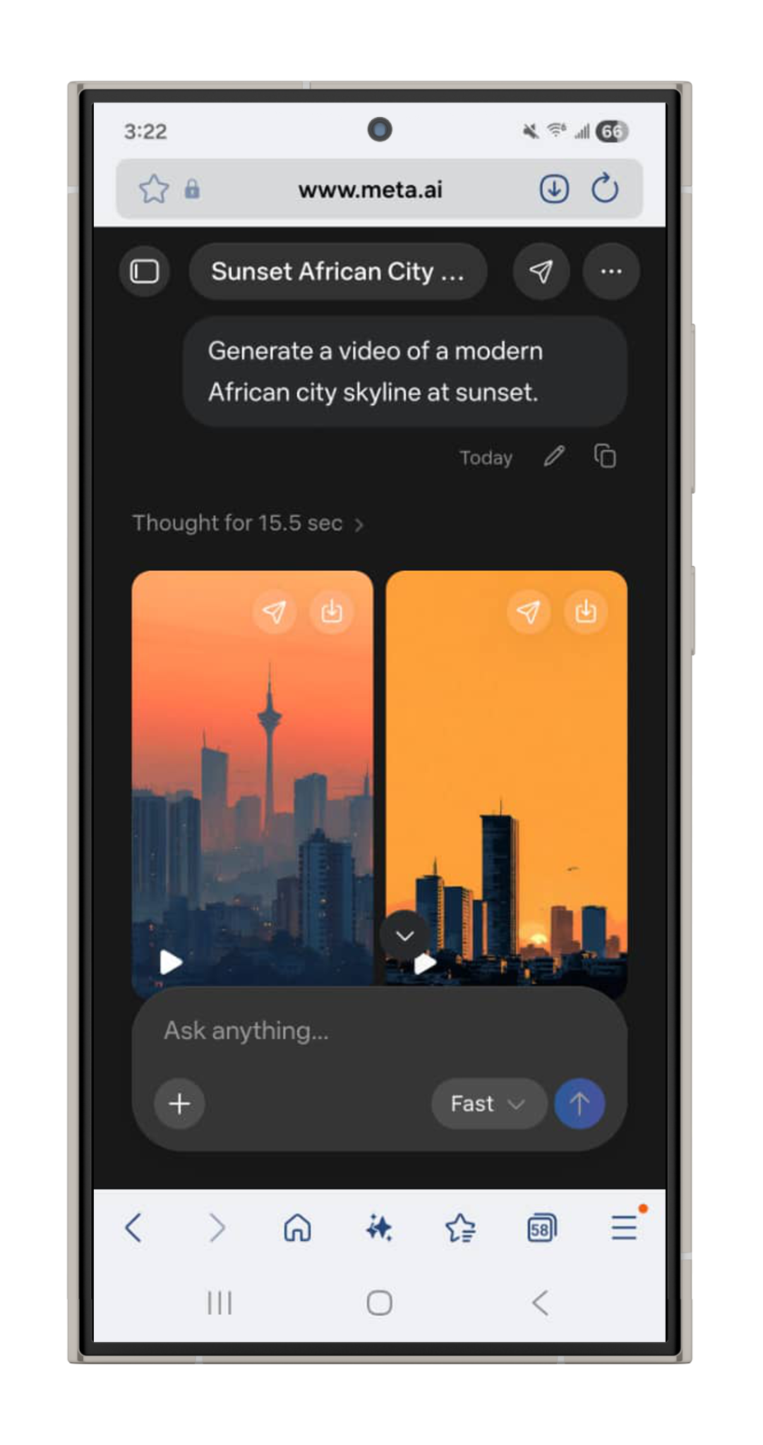
Meta AI gibi yapay zeka araçlarını kullanarak video oluşturabilirsiniz
YAPAY ZEKAYI (AI) YÖNETMEK
Örnek Komut
Türkiye’de modern bir şehrin gün batımındaki silüetini gösteren bir video oluştur.
Sonraki Adımlar
1
Telefonunuzda/bilgisayarınızda veya WhatsApp’ta Meta AI’yı açın
2
Komutu Meta AI’ya girin
3
Oluşturduğu görseli gözden geçirin
4
Sonuçları geliştirmek için komutu düzenleyin (gerekirse)
5
En çok beğendiğiniz seçeneği tercih edin
İnternette Meta AI
Günlük yaşamınızda yapay zekayı (AI) anlamak
Notes:
KONUŞMACI NOTLARI:
Yüksek Bağlantılı Seçenek
Yapay zeka araçlarıyla video oluştururken de metin ve görsel oluştururken olduğu gibi basit bir yazılı komuttan yararlanırız. Yani videoyu kendiniz çekmek veya montajlamak yerine, yapay zekaya nasıl bir video oluşturmak istediğiniz tarif ettiğinizde yapay zeka sizin yerinize videoyu oluşturabilir.
Önceki örneklerde olduğu gibi, süreç bir komut ile başlar. Bu komut, yapay zekaya ne tür bir video oluşturması gerektiğini tarif eder.
Bu canlı uygulama için basit bir örnekten yararlanacağız:
Örnek Komut “Bir şehir manzarasını gösteren bir video oluştur.”
Bazı detaylar ekleyebilirsiniz, örneğin:
Nerede? (şehir merkezi, mahalle arasında bir sokak, kıyı kasabası)
Günün hangi saati? (Sabah, öğle, akşam)
Sahnede neler var? (Gökdelenler, köprüler, yollar)
Videoda neler oluyor? (Sokaklarda insanlar yürüyor, arabalar ve otobüsler geçiyor)
Şimdi adım adım ilerleyelim.
Öncelikle, telefonunuzda veya bilgisayarınızda Meta AI’yı açın. Meta AI’yı WhatsApp üzerinden de açabilirsiniz, sohbetler bölümünde arama kısmına “Meta AI” yazıp aratmanız yeterli.
Ardından, hazırladığınız komutu tüm detaylarla birlikte Meta AI’ya yazın ve gönderin.
Yapay zeka, gönderdiğiniz tarif üzerinde bir veya birkaç video oluşturacaktır.
Oluşturulan videoları inceleyin ve yapay zekanın girdiğiniz komutu nasıl yorumladığını gözlemleyin.
Video tam beklediğiniz gibi olmadıysa, girdiğiniz komutu düzenleyebilirsiniz. Örneğin, ne tür bir şehir veya atmosfer görmek istediğinizi anlatan detaylar ekleyebilirsiniz. Örneğin, modern bir şehrin gün batımındaki silüeti veya gece vakti yoğun ve canlı bir şehrin sokaklarındaki ışıklar.
Son olarak, en çok beğendiğiniz versiyonu seçebilirsiniz.
Yapay zeka video oluşturma işlemini, video oluşturma veya düzenleme deneyimi olmayan insanlar için bile daha hızlı ve erişilebilir hale getirebilir. Farklı fikirleri görselleştirebilir, içerik üretebilir ve farklı tarzları deneyebilirsiniz.
Katılımcılar için ilave not: Yapay zeka kullanılarak üretilen her türlü içeriği, özellikle de gerçek insanlara benzeyen veya gerçek insanları tasvir eden içerikleri paylaşırken yapay zeka ile üretildiğini açıkça belirtmeyi unutmayın.

Slide 38


Daha hızlı ve verimli öğrenmek için yapay zekayı (AI) kullanın
YAPAY ZEKAYI (AI) YÖNETMEK
Yabancı Dil Öğrenme
Beceri Geliştirme
Bilgi Araştırması
İngilizce, Almanca, Arapça gibi yaygın kullanılan yabancı dilleri öğrenirken pratik yapmak
Profesyonel ve teknik terimleri öğrenmek
Resmi ve gayriresmi iletişimi keşfetmek
Karmaşık konulara dair basit örnekler almak
Kişiselleştirilmiş çalışma planı oluşturmak
Pratik yapmak için sorular oluşturmak
Uzun makale ve belgeleri özetlemek
Poliçeleri, sözleşmeleri ve sağlıkla ilgili bilgileri sadeleştirerek anlaşılır kılmak
Bir ürün satın almadan önce araştırma yapmak (telefon, konut, kredi)
Günlük yaşamınızda yapay zekayı (AI) anlamak
Notes:
KONUŞMACI NOTLARI:
Öğrenme ve Bilgi
Yaşam Boyu Öğrenme Yaklaşımı (2 dakika):
“Pek çok yetişkin, öğrenmeye devam etmek istese de resmi eğitim göz korkutucu gelebilir. Yapay zeka 7/24 erişebildiğiniz, sabırlı bir özel ders öğretmeni gibidir.”
Pratik Uygulamalar:
Yabancı Dil Öğrenme (1 dakika):
İş mülakatlarına hazırlanmak için İngilizce veya Almanca pratik yapabilirsiniz
Resmi ve gayriresmi iletişim biçimlerini keşfedebilirsiniz
Kendi alanınızın profesyonel jargonunu öğrenebilirsiniz
Beceri Geliştirme (1 dakika):
Karmaşık konuları basit terimlerle anlaşılır hale getirebilirsiniz
Kişiselleştirilmiş pratik egzersizleri oluşturabilirsiniz
Gözünüzde büyüyen zor konuları daha yönetilebilir küçük adımlara ayırabilirsiniz
Bilgi Araştırması (1 dakika):
Uzun resmi belgeleri ve poliçeleri özetleyebilirsiniz
Bankacılık ve sigortacılık terimlerini anlayabilirsiniz
Büyük alışverişlerden önce (araba, ev aleti, konut) araştırma yapabilirsiniz
Önemli Güvenli Hatırlatması:
“Yapay zeka, öğrenme ve araştırma için mükemmel bir araç olmasının yanı sıra para, sağlık veya yasal meselelerle ilgili önemli kararlar verirken danışabileceğiniz ve gerçek uzmanların desteğiyle teyit edebileceğiniz kullanışlı bir araçtır. Yapay zekayı gerçek uzmanların yerine geçmesi için değil, danışacağınız gerçek uzmanlara daha iyi sorular hazırlamak için kullanabilirsiniz.”
Sonraki Modüle Geçiş:
“Artık yapay zekanın günlük işlerinizde size nasıl yardım edebileceğini biliyorsunuz. Ancak yapay zekayı güvenli bir şekilde kullanmak için, kendinizi ve ailenizi nasıl koruyacağınızı da bilmelisiniz...”

Slide 39
Meta AI doğrudan WhatsApp’ta nasıl kullanılır?
AKTİVİTE
Notes:
KONUŞMACI NOTLARI:
Uygulamalı Yüksek Bağlantılı Versiyon (2–3 dakika):
“Şimdi Meta AI’yı kullanmanın en basit yollarından biri olan doğrudan WhatsApp üzerinden kullanma yöntemine bakacağız. Yani, Meta AI’yı kullanmak için yeni bir uygulama indirmenize veya yeni bir pencere açmanıza gerek yok.”

Slide 40
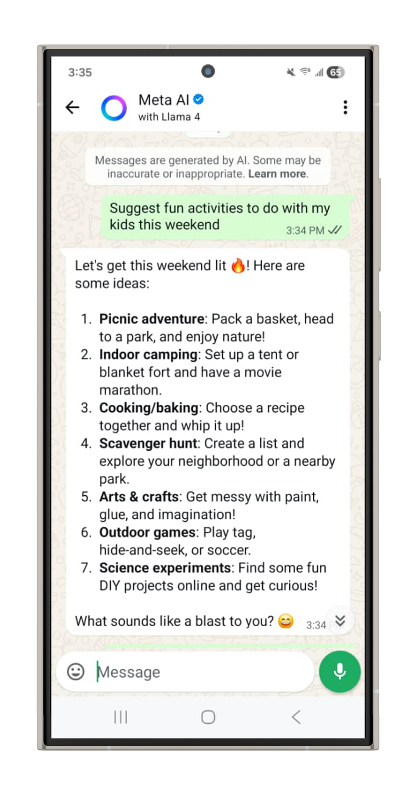
Meta AI’ya doğrudan WhatsApp üzerinden erişerek yeni bilgiler edinebilir, tavsiye alabilir ve soru sorabilirsiniz.
YAPAY ZEKAYI (AI) YÖNETMEK
Örnek Komut
Bu hafta sonu çocuklarımla yapabileceğim eğlenceli etkinlikler öner
Next Steps
1
Telefonunuzda WhatsApp’ı açın
2
Sohbetler kısmında Meta AI’yı aratın
3
Meta AI ile sohbeti başlatın ve komutunuzu girin
4
Sonuçları inceleyin
WhatsApp’ta Meta AI
Günlük yaşamınızda yapay zekayı (AI) anlamak
Notes:
KONUŞMACI NOTLARI:”
Canlı Adım Adım Açıklama:
Meta AI’yı WhatsApp üzerinden açın ve sohbetler bölümünde Meta AI’yı aratın. Sohbet açıldığı andan itibaren sorularınızı sormaya başlayabilirsiniz.”
“Cebinizde akıllı bir asistan taşımak gibi düşünebilirsiniz, dilediğiniz zaman fikir edinebilir, sorularınıza cevap alabilir ve gün içinde yapacaklarınızı planlayabilirsiniz.”
Canlı Komut Örneği:
“Birlikte pratik bir soru sormayı deneyelim: Bu hafta sonu İstanbul’da çocuklarımla yapabileceğim eğlenceli etkinlikler öner”
Uygulamalı Gösterin:
Komutu WhatsApp’ta Meta AI’ya gönderin
Önerilerden birkaçını sesli olarak okuyun
Katılımcılara hangi önerileri beğendiklerini ve nedenini sorun
Devam Komutu:
“Şimdi devamında bir soru daha soralım: Açık havada yapabileceğimiz ücretsiz bir seçenek önerir misin? Gördüğünüz gibi Meta AI önceki sorudan bağlamı hatırlayarak cevap veriyor.”
Kapanış Mesajı:
“Meta AI ile iletişiminizi sohbet gibi düşünürseniz daha iyi sonuçlar verir. İlk komuttan sonra devam soruları sorabilir, talebinizi detaylandırabilir veya verdiği cevap ihtiyacınızı karşılayana kadar sohbete devam edebilirsiniz.”

Slide 41

Yapay Zeka (AI) Güvenliği ve Koruma
Notes:
KONUŞMACI NOTLARI:
4. Modül: Yapay Zeka (AI) Güvenliği ve Koruma (15 dakika)
Öğrenme Hedefi: Katılımcılar, pratik doğrulama ve güvenlik stratejilerini kullanarak kendilerini ve ailelerini yapay zekaya ilişkin risklerden koruyabilirler.

Slide 42
YAPAY ZEKA (AI) GÜVENLİĞİ VE KORUMA
Güvenmeden veya paylaşmadan önce doğrulayın
Güvenmeden veya paylaşmadan önce bir bilgiyi doğrulamak için kullanabileceğiniz basit bir yöntem:
K
A
Y
N
A
K
Kaynağı Doğrula
Ayrıntıları İncele
Yeniden Araştır
Nesnel Araçlarla İncele
Amacı Ne Olabilir?
Konunun Uzmanına Danış
İçeriği kim oluşturdu? Güvenilir veya resmi bir kaynak mı?
Yazım hatası, garip görseller veya dramatik bir dil var mı?
Aynı bilgi güvenilir haber sitelerinde veya hükümete ait resmi internet sitelerinde var mı?
Görsel arama özelliği ve Teyit.org gibi doğruluk kontrolü platformlarını kontrol edin.
Bu bilgi eğer yanlışsa birine zarar verebilir mi? İçeriğin nihai amacı veya olası etkisi ne olabilir?
Ciddi meselelerde bir doktora, avukata veya alanında uzman kişilere danışın.
Günlük yaşamınızda yapay zekayı (AI) anlamak
Notes:
KONUŞMACI NOTLARI:
KAYNAK Yöntemi
Anımsatıcıların Tanıtılması (2 dakika):
“Kolay hatırlayabileceğiniz ve ailenize öğretebileceğiniz basit bir sisteme ihtiyacınız var. KAYNAK, çok meşgul veya duygusal olduğunuzda bile kolayca hatırlayıp kullanabileceğiniz bir sistem olarak tasarlandı.”
Adım Adım Öğretme (6 dakika):
K - Kaynağı Doğrula (1 dakika):
“Bir şeye inanmadan veya paylaşmadan önce şunu sorun: Bunu kim hazırlamış? Tanıdığınız, güvendiğiniz bir kişi veya kurum mu? Kaynağı tespit edemiyorsanız ekstra dikkatli olmalısınız.”
Türkiye’den Örnek:
“Sosyal yardım veya emekli maaşlarında değişiklikle ilgili bir haber gördüğünüzde, e-Devlet Kapısı, Aile ve Sosyal Hizmetler Bakanlığı veya SGK'nın internet sitelerini veya bakanlıkların resmi hesaplarını kontrol edin.”
A - Ayrıntıları İncele (1 dakika):
“İçeriği dikkatlice inceleyin. Yazım hatası var mı? İçeriğin dili doğal mı? Fotoğraflar gerçekçi mi? Garip görünen bir şeyler varsa içgüdülerinize güvenin.”
Pratik İpucu:
“Sizi çok kızdıran, korkutan veya aşırı heyecanlandıran bir şey gördüğünüzde yavaşlayın ve içeriği dikkatlice inceleyin. Tüm harfler büyük yazıldıysa, gerçek olamayacak kadar iyi teklifler yapılıyorsa veya garip bir Türkçe kullanılmışsa (örneğin, ğ, ş, ı gibi Türkçe karakterler yoksa) gözünüzden kaçmasın.”
Y - Yeniden Araştır (1 dakika):
“Tek bir kaynağa bağlı kalmayın. Aynı içeriği Google’da aratın. Aynı bilgileri veren başka güvenilir kaynaklar olup olmadığını kontrol edin.”
Uygulamalı Gösterin:
“’Devletin nakit hibe desteği’ verdiğine dair bir mesaj aldığınızda, ‘site:gov.tr yardım duyurusu 2025’ şeklinde arama yapabilir, Anadolu Ajansı, TRT Haber gibi güvenilir haber kaynaklarına bakabilir veya ilgili bakanlıkların sayfalarını kontrol edebilirsiniz.”
N - Nesnel Araçlarla İncele (1 dakika):
“Şüpheli fotoğraflarla karşılaştığınızda görsel arama özelliğini kullanın. Teyit ve doğruluk kontrolü yapan internet sitelerini kontrol edin. Bu konuda bilgi sahibi olabilecek güvendiğiniz kişilere sorun.”
Aracın Uygulamalı Gösterilmesi:
Telefonda Google Lens’in veya bilgisayarda images.google.com’un nasıl kullanılacağını gösterin
Türkiye’de doğruluk kontrolü yapan Teyit.org ve Doğruluk Payı gibi kaynaklardan bahsedin
A - Amacı Ne Olabilir? (1 dakika):
“Paylaşmadan önce kendinize şunu sorun: Bu bilgi eğer yanlışsa birine zarar verebilir mi? İçeriğin nihai amacı veya olası etkisi ne olabilir? Paniğe sebep olabilir mi, birinin itibarını zedeleyebilir mi veya birilerinin yanlış kararlar vermesine neden olur mu?”
Örnekler:
Doğru tıbbi tedaviyi geciktirebilecek sağlıkla ilgili yanlış bilgiler
Birinin kazancına zarar verebilecek yalan iş dünyası haberleri
Gereksiz panik yaratabilecek yalan acil durum haberleri
K - Konunun Uzmanına Danış (1 dakika):
“Sağlık, para, hukuki meseleler veya güvenlikle ilgili önemli kararlarda gerçek uzmanlara danışın. Doğru soruları sorabilmek için yapay zekaya ve internette olan bilgilere başvurun, nihai tavsiyeyi ise daima yetkin ve profesyonel uzmanlardan alın.”
Pratik Uygulama:
“Basit bir örnekle pratik yapalım: Bilgilerini en kısa sürede güncellemeyen herkesin banka hesaplarının önümüzdeki hafta kapatılacağını söyleyen bir içerik görseniz KAYNAK yöntemini nasıl kullanırdınız?”
Grupla birlikte adım adım ilerleyin

Slide 43
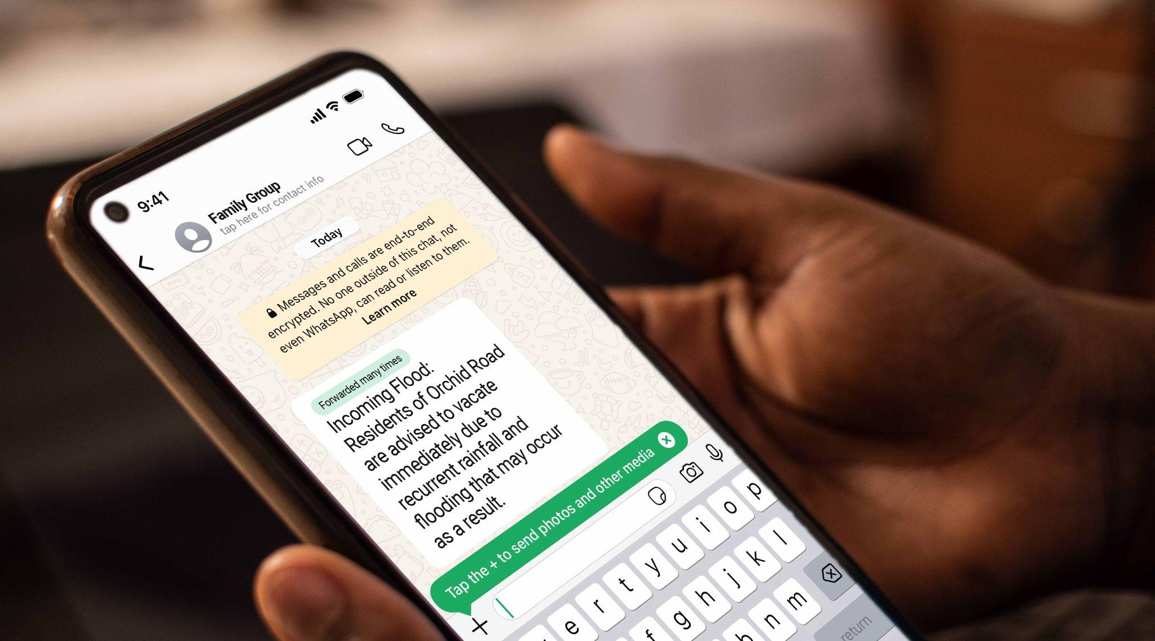

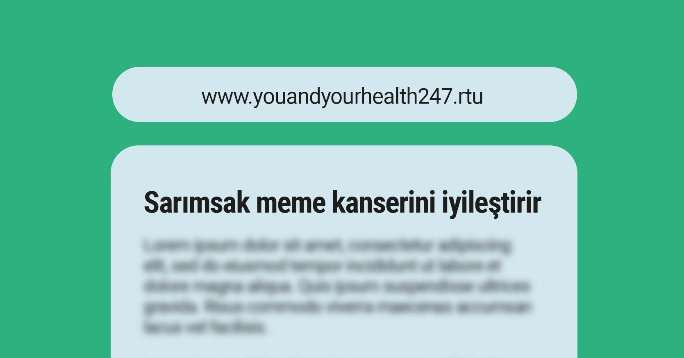
YAPAY ZEKA (AI) GÜVENLİĞİ VE KORUMA
Ne yapardınız?
KAYNAK yöntemini uygulayın
1. Senaryo
2. Senaryo
3. Senaryo
Aile WhatsApp Grubu
Online Alışveriş İndirimi
Arkadaşınızın Gönderdiği Sağlık Makalesi
Dayınız, yaşadığınız bölgeyi etkileyecek olan yeni bir devlet politikasından bahseden bir mesaj gönderdi. Resmi bir mesaj gibi görünüyor ve sizden de paylaşmanızı istiyor.
Ne yaparsınız?
Olağanüstü düşük fiyatlara yeni akıllı telefonların satıldığı bir Facebook reklamı gördünüz. Değerlendirmeler harika görünüyor ama görseller gerçek olamayacak kadar iyi.
Neyi kontrol edersiniz?
Arkadaşınız, ciddi bir hastalığı iyileştirdiği iddia edilen bir kürün linkini gönderdi. Bilimsel gibi duruyor. Bir akrabanızda da aynı hastalık var.
Hangi adımları atarsınız?
KAYNAK yöntemini kullanarak
cevaplayın
Günlük yaşamınızda yapay zekayı (AI) anlamak
Notes:
KONUŞMACI NOTLARI:
Gerçek Hayattan Güvenlik Senaryoları
Senaryo Temelli Öğrenme (7 minutes):
“Sizin veya ailenizin karşılaşabileceği senaryolar üzerinden pratik yapalım.”
1. Senaryo: Aile WhatsApp Grubu (2,5 dakika): Hazırlık:
“Güvendiğiniz ve normalde doğru bilgiler paylaştığını bildiğiniz dayınız aile WhatsApp grubuna bir mesaj iletti. Mesajda bir devlet kurumunun logosunu andıran bir logo var ve yaşadığınız bölgeyi etkileyecek olan yeni bir politikadan bahsediliyor. Mesajda herkesin bu mesajı paylaşması isteniyor. Bu bilginin doğru olup olmadığından emin değilsiniz.”
Grup Tartışma Süreci:
Katılımcılara ikili gruplar halinde tartışmaları için 1 dakika verin
KAYNAK yöntemini nasıl uyguladıklarını sorun
Adımlardan herhangi birini atlarlarsa doğru şekilde yönlendirin
Duygusal açıdan yaşayabilecekleri zorluğu vurgulayın: “Dayınıza güvendiğiniz için bunu yapmak zor hissettirebilir, ama güvendiğimiz insanlar bile bazen yanlışlıkla yanlış bilgiler paylaşabilir”
Öğretme Noktaları:
Kaynak: Devlet kurumuna ait logonun kullanılması içeriğin devlet tarafından oluşturulduğunu veya resmi olduğunu göstermez
Ayrıntılar: Resmi duyurular genellikle resmi kaynaklar üzerinden yapılır
Araştırma: Devlet kurumlarının internet sitelerini ve güvenilir haber kaynaklarını kontrol edin
Amaç/Etki: Politikalarla ilgili yanlış bilgiler gereksiz strese ve yanlış kararlara sebep olabilir
2. Senaryo: Online Alışveriş Güvenliği (2,5 dakika): Hazırlık:
“Facebook’ta çok cazip bir indirim gördünüz - sıfır akıllı telefonlar mağazadan çok daha ucuza satılıyor. Satıcının profili gerçek gibi duruyor, yorumlar çok iyi ve görselde de satın aldıkları telefonlarla poz veren mutlu müşteriler var. Ama telefonların fotoğrafları neredeyse gerçek olamayacak kadar kusursuz görünüyor.”
Tartışma Kılavuzu:
Gruplardan KAYNAK yöntemini uygulamalarını isteyin
Pratik korunma stratejilerine odaklanın
Duygusal unsuru vurgulayın: “Cazip fırsatlar heyecan verici olabilir, dolandırıcılar bunu çok iyi bilir”
Temel Öğretme Noktaları:
Ürün görsellerini görsel arama yöntemiyle araştırın
Yorumlar ve müşteri fotoğraflarının gerçek olup olmadığını kontrol edin
İşletme bilgilerini veya işletmenin coğrafi konumunu doğrulayın
Alıcıyı koruyan güvenli satın alma yöntemlerini kullanın
3. Senaryo: Sağlıkla İlgili Bilgiler (2 dakika): Hazırlık:
“Arkadaşınız, evde yapılabilecek gayet basit ve ucuz bir kürün ailenizden birinin de mustarip olduğu çok ciddi bir hastalığı tedavi edebileceğini söyleyen bir mesaj gönderdi. Makale gayet profesyonel görünüyor, bilimsel çalışmalara atıfta bulunuyor ve işe yaradığını söyleyen kişilerin yorumlarına yer veriyor.”
Temel Öğretme Noktaları:
Sağlıkla ilgili yanlış bilgiler çok ciddi sonuçlar doğurabilir
İçeriğin profesyonelmiş gibi görünmesi tıbbi açıdan doğru olduğunu göstermez
Tıbbi tavsiyeler için daima sağlık çalışanlarına danışın
KAYNAK yöntemini kullanın, ancak önceliğiniz uzman görüşüne danışmak olsun

Slide 44

Yapay zeka çok güçlü
ama insan değil
YAPAY ZEKA (AI) GÜVENLİĞİ VE KORUMA
01
02
Tehlike İşaretleri
Yapay Zeka (AI) Araçlarıyla Paylaşmak Güvenli
Paylaşmak Güvenli
Değil
Çok fazla sayıda erişim izni isteyen yapay zeka uygulamaları
Banka hesap numaraları
Hassas bilgiler isteyen ücretsiz araçlar
Genel konum (İstanbul, Ankara, İzmir vb.)
TC Kimlik Numaranız, pasaport bilgileriniz
Bir şeyi hemen yapmanız için baskı kuran uygulamalar
Yaratıcı komutlar (örn. “Cumhuriyet Bayramı/Ramazan Bayramı’yla ilgili şiir yaz”)
Özel sohbetler, sesli mesajlar veya başkalarının fotoğrafları
Verileriniz çok değerli - paranızı nasıl koruyorsanız, verilerinizi de öyle korumalısınız
Genel bilgi ve sorular
Evinizin, çocuklarınızın veya kimlik belgelerinizin fotoğrafları
Günlük yaşamınızda yapay zekayı (AI) anlamak
Notes:
KONUŞMACI NOTLARI:
Gizlilik Koruması
Pratik Gizlilik Eğitimi (4 dakika):
“Gizlilik koruması paranoyaklık değildir, kişisel bilgilerinizi akıllıca yöntemlerle korumakla ilgilidir.
Yapay Zeka Araçlarını Kullanırken (2 dakika): Bunları PAYLAŞMAYIN:
TC Kimlik Numarası veya diğer resmi kimlik bilgileri
Hesap detayları, banka/kart şifreleri
Resmi belgelerin fotoğrafları
Evinizin açık adresi veya günlük rutinleriniz
Bunları Paylaşabilirsiniz:
Genel konumunuz (İstanbul, Ankara, İzmir vb. bulunduğunuz şehri belirtebilirsiniz ama açık adresinizi vermeyin)
Genel ilgi alanlarınız ve tercihleriniz
Hassas olmayan fotoğraflar veya yaratıcı içerikler
Eğitim ve işle ilgili sorular
Dikkat Etmeniz Gereken Tehlike İşaretleri (2 dakika):
“İçgüdülerinize güvenin. Bir şeyler ters geldiyse, hisleriniz muhtemelen haklıdır.”
Tehlike İşaretleri:
Çalışması için gerekli olmayan bilgilere erişim isteyen uygulamalar (bir hesap makinesinin telefonunuzda kayıtlı kişilerin iletişim bilgilerine neden ihtiyacı olsun ki?
Bir an önce bir şeyler indirmeniz veya kaydolmanız için baskı uygulanması
Gerçek olamayacak kadar iyi fırsatlar
Resmi olmayan kanallar üzerinden hassas bilgilerinizin talep edilmesi
Türkiye’deki Bağlamı Hatırlatın:
“Türkiye’de henüz yeterince yerleşik olmayan uygulamalar veya hizmetler konusunda özellikle dikkatli olun. Bazı uluslararası hizmetler, Türkiye’deki yasaların (KVKK – Kişisel Verilerin Korunması Kanunu) gerektirdiği gizlilik ve veri koruma standartlarına uygun olmayabilir. Ayrıca bu hizmetlerin çoğu bir şeyler yolunda gitmediğinde destek alabilmeniz için Türkçe destek sunmayabilir.”

Slide 45


İçinde bulunduğunuz topluluğun dijital muhafızı olun
YAPAY ZEKA (AI) GÜVENLİĞİ VE KORUMA
Ailenize ve Çevrenize Öğretin
Zararlı İçerik Görürseniz
KAYNAK yöntemini paylaşın
“Başkalarını uyarmak” için bile olsa paylaşmayın
Yaş almış akrabalarınızın mesajlarını kontrol etmelerine yardım edin
Platforma bildirin
Etkilenen kişilere ayrıca mesaj gönderin
Dijital alışkanlıklarınız tüm çevrenizi korur.
Çocukları sahte içerikler ve yapay zeka araçlarıyla ilgili eğitin
Ciddi tehlikeler ve dolandırıcılıklarla ilgili bölgenizdeki yetkili makamlarla iletişime geçin
Paylaşmadan önce kontrol ettiğinizde yalnızca temkinli davranmış olmazsınız, aynı zamanda herkes için daha güvenli bir internet ortamını mümkün kılarsınız.
Mahrem fotoğraflarla ilgili tehdit altındaysanız yardım hatlarına başvurun ve şu adrese bildirin: stopNCII.org
Günlük yaşamınızda yapay zekayı (AI) anlamak
Notes:
KONUŞMACI NOTLARI:
Ailenizi Koruyun
Toplumsal Sorumluluk Yaklaşımı (2 dakika):
“Yapay zeka okuryazarlığına sahip olmanız yalnızca sizi değil, tüm çevrenizi korur. Aileniz ve çevrenizdekiler için güvenilir bir dijital bilgi kaynağı olursunuz.”
Başkalarına Öğretme (1 dakika):
KAYNAK yöntemini ailenizle paylaşın
Yaş almış akrabalarınıza bir içeriğin şüpheli olup olmadığını anlayabilmeleri için yardım edin
İnternette karşılaşabilecekleri yapay zeka içerikleriyle ilgili çocukları eğitin
Sabırlı olun, bu becerileri öğrenmeden önce nasıl hissettiğinizi hatırlayın
Zararlı İçeriklerle Karşılaştığınızda (1 dakika): Eylem Adımları:
Paylaşmayın (başkalarını uyarmak için bile olsa paylaşmayın, bu daha fazla yayılmasına sebep olabilir)
Resmi şikayet araçlarını kullanarak platform üzerinde şikayet oluşturun
Etkilenen kişileri doğrudan özel mesaj göndererek bilgilendirin
Ciddi tehditler ve dolandırıcılıkları yetkili makamlara bildirin
Toplumu Dirençli Hale Getirmek:
“Paylaşmadan önce doğruluk kontrolü yaptığınızda, başkalarının bilgiyi doğrulamasına yardımcı olduğunuzda, zararlı içerikleri bildirdiğinizde yalnızca kendinizi korumuş olmazsınız. Herkes için daha güvenli ve bilinçli bir dijital topluluğun oluşmasına katkı sunmuş olursunuz.”

Slide 46

Yapay Zeka (AI) ve Geleceğiniz
Notes:
KONUŞMACI NOTLARI:
Öğrenme Hedefi: Katılımcılar, yapay zekayla ilgili fırsatları yakalamaya yetkin olduklarını hissederler ve kendilerini yalnızca yapay zeka teknolojisinin tüketicisi olarak değil, birer üretici olarak görürler.

Slide 47





Yapay zeka alanında bir kariyer edinebilirsiniz
Yapay zeka tüm dünyada büyüyor
Yapay Zeka (AI) Araştırmacıları
Veri Bilimcileri
Yapay Zeka (AI) Sanatçıları
Yapay Zeka (AI) Eğitimcileri
Yapay Zeka (AI) Girişimcileri
YAPAY ZEKA (AI) VE GELECEĞİNİZ
Bu kariyerlerden hangisi sizi daha çok heyecanlandırdı? Neden?
Yapay zekanın gelişimine katkıda bulunacak araştırma ve analizler yaparak bu alandaki ilerlemeye yön verirler.
Şirketlerin verileri kullanarak gerçek problemleri çözmelerine yardımcı olurlar.
Filmler, klipler, TikTok filtreleri, vb. alanlarda dijital sanat üretirler.
Bir sonraki neslin yapay zeka uzmanlarının eğitilmesinde rol oynarlar.
Tarım, eğitim, sağlık, vb. alanlardaki yerel sorunların çözülmesi için yapay zeka uygulamaları geliştirirler.
Günlük yaşamınızda yapay zekayı (AI) anlamak
Notes:
KONUŞMACI NOTLARI:
Deneyim Tespiti ve İlişkilendirme (2 dakika):
“Yapay zeka yalnızca Silikon Vadisi veya Pekin’de gelişmiyor; Türkiye’de de gerçek iş fırsatları yaratıyor. Üstelik durmadan büyüyen bu alanda yerini almak için teknoloji uzmanı olmana gerek yok.”
Kariyer Yollarına Genel Bakış (5 dakika):
Yapay Zeka (AI) Araştırmacıları ve Uzmanları (1 dakika): “Çalışmalarına Cambridge Üniversitesi’nde devam eden Profesör Hatice Güneş gibi uzmanlar, yapay zekanın daha adil ve kapsayıcı olmasına dair küresel tartışmalara yön veriyor. Türkiye’nin dört bir yanındaki araştırmacılar, dilimizin ve kültürümüzün nüanslarını anlayan ve Türkiye’deki bağlamlara özgü problemleri çözebilen bir yapay zeka geliştirmek için çalışıyorlar.
Veri Bilimcileri ve Analistleri (1 dakika): “Türkiye’de pek çok banka ve şirket, dolandırıcılık tespiti, müşteri ihtiyaçlarının tahmini ve hizmetlerin iyileştirilmesi için yapay zekayı kullanabilen veri uzmanlarını işe alıyor. Bunlar sonradan öğrenilebilen beceriler. Pek çok veri bilimci, bu alana muhasebe, istatistik veya iş analizi gibi alanlardan geçiş yapıyor.”
Yapay Zeka (AI) İş Uygulamaları (1 dakika): “Türkiye’deki işletmelerin yapay zeka araçlarına geçişlerinde yardımcı olacak profesyonellere artan bir talep var: Bankalara sohbet botları konusunda destek veren danışmanlar, perakende markalarına envanter optimizasyonunda destek veren uzmanlar, yapay zeka araçları konusunda personel eğitimi veren profesyoneller, vb. Kendi alanınızdaki iş deneyiminiz bu alanda çok değerli.”
Yapay Zekayla Zenginleştirilen Yaratıcı İşler (1 dakika): “Türkiye’deki sanatçılar ve dijital üreticiler, yapay zekayı kullanarak yerel medya içeriğini iyileştiriyor ve reklamcılık gibi alanlarda destek sunuyor. Yapay zeka araçlarını anlayan grafik tasarımcılar, yazarlar ve pazarlamacılar rekabet avantajına sahip. Siz de bundan geri kalmayın.”
Yapay Zeka (AI) Öğretmenleri ve Eğitimcileri (1 dakika): “Yapay zeka Türkiye’nin dört bir yanında gelişmeye devam ederken, insanları bu alanda eğitecek eğitimcilere yalnızca üniversitelerde değil, şirketlerde, topluluk merkezlerinde ve çevrim içi platformlarda da büyük bir talep var. Eğitim deneyiminiz varsa ve başkalarının yeni şeyler öğrenmesine yardım etmeyi seviyorsanız, eğitimcilik yapay zekaya açılan kapınız olabilir.”
Yapay Zeka (AI) Girişimcileri ve Yenilikçileri (1 dakika): "Türkiye’nin dört bir yanında insanlar yapay zeka destekli işler kuruyorlar: Küçük işletmelere muhasebe desteği sunan uygulamalar, serbest çalışan kişilerin yeni fırsatlar bulmasını sağlayan platformlar, hizmetlerin yetersiz kaldığı bölgelerde sağlık hizmetlerini iyileştiren çözümler, vb. Türkiye’nin sorunlarına Türkiye’den çözümler üretiyorlar.”
Becerilerin Uyarlanması Egzersizi (2 dakika):
“Mevcut becerilerinizi düşünelim. Çalıştığınız alan”
Müşteri hizmetleriyse → Kullanıcı ihtiyaçlarını anlıyorsunuz (yapay zeka sohbet botlarını eğitmek için değerli bir beceri)
Satış veya pazarlama → İkna edici iletişim kurmayı biliyorsunuz (yapay zeka içerik araçları için değerli bir beceri)
Yönetim → Bilgiyi yönetmeyi biliyorsunuz (veri hazırlık işleri için değerli bir beceri)
Öğretme veya eğitim → Karmaşık fikirleri sadeleştirerek anlatabiliyorsunuz (yapay zeka eğitimindeki roller için değerli bir beceri)
İnteraktif Tartışma: “Mevcut işinizdeki hangi becerilerinizi yapay zekayla ilişkili kariyerlere taşıyabilirsiniz? Birkaç kişiyi dinleyelim.”
Pratik Kariyer Yolları (2 dakika):
Yeniden Başlamanıza Gerek Yok: “Yapay zeka alanındaki pek çok kariyer için programcı olmanıza gerek yok. Şunları yapabilirsiniz:”
Mevcut rolünüze yapay zeka becerilerini ekleyebilirsiniz (daha etkin şekilde çalışabilmek için yapay zeka araçlarını kullanabilirsiniz)
Kademeli geçiş yapabilirsiniz (sektörünüzdeki yapay zeka uygulamalarını öğrenebilirsiniz)
Yapay zeka eğitimi veya desteği konusunda uzmanlaşabilirsiniz (şirketinizdeki kişilerin yapay zekayı benimsemelerine yardımcı olabilirsiniz)
Danışmanlık verebilir veya freelance çalışabilirsiniz (küçük işletmelere yapay zeka araçlarıyla ilgili destek verebilirsiniz)
Başlangıç için:
Yapay zekanın temellerini öğreten ücretsiz çevrim içi kurslar
Yıllar sürmeyen, aylar içinde alabileceğiniz profesyonel sertifikalar
Pek çok rol için yaşam deneyiminiz ve yerele özgü bilgileriniz çok değerli
Mevcut işinizle ilgili yapay zeka araçlarını öğrenerek başlayın
Güçlendirici Mesaj (1 dakika):
“Yapay zeka alanında, Türkiye’ye özgü bağlamı, Türkiye pazarını, ülkeye özgü zorlukları ve kültürümüzü anlayan insanlara ihtiyaç var. Türkiye’de işlerin nasıl yürüdüğüne dair bilgi sahibi olmanız çok değerli. Hiçbir şey kaçırmadınız, Türkiye’nin yapay zeka sektörünün ihtiyacı olan her şey sizde var.”
Durum Yoklama: “Bir günde başarıya ulaşmanın veya kolay yoldan zengin olmanın yollarından bahsetmiyoruz. Yapay zekanın yarattığı yeni fırsatlardan ve mevcut becerilerinizin, bilgilerinizin bu fırsatlara erişmenize nasıl yardımcı olabileceğinden bahsediyoruz. Bulunduğunuz yerden başlayın, elinizdekileri değerlendirin, ihtiyacınız olan yeni şeyleri öğrenin.”

Slide 48
Yapay zeka (AI) dünyasında hangi beceriler gerekli?
Notes:
KONUŞMACI NOTLARI:
Deneyim Tespiti ve İlişkilendirme (1 dakika):
“Yapay zeka destekli bir iş yerinde başarılı olmak için bilgisayar programcısı olmanıza gerek yok. En değerli beceriler, şu an muhtemelen sahip olduğunuz beceriler; yalnızca bunları yeni şekillerde uygulayabilmeye ihtiyacınız var.”

Slide 49




Yapay zeka alanında kendinizi geliştirmek için kodlayıcı olmak zorunda değilsiniz.
YAPAY ZEKA (AI) VE GELECEĞİNİZ
Eleştirel Düşünme
Bilgiyi sorgulamak, kaynakları değerlendirmek ve mantıklı kararlar vermek
Yaratıcılık
Yapay zekayı hayal gücünüzün yerini alması için değil, onu desteklemek için kullanın. İçerik üretin, problem çözün ve yeni fikirleri hayata geçirin
İşte yapay zeka (AI) geleceğinde SİZİ değerli kılacak 4 güçlü beceri.
Bu becerileri okulunuzda, ailenizde veya topluluğunuzda nasıl kullanabilirsiniz?
Dijital ve Veri Okuryazarlığı
Teknolojinin nasıl çalıştığını, verinin ne olduğunu ve verileri güvenli ve sorumlu bir şekilde kullanmanın ve yorumlamanın yollarını öğrenin
Bilgi-İşlemsel Düşünme
Problemleri küçük adımlara bölme, örüntüleri tespit etme, yönergeler sunabilme ve bir yapay zeka sisteminin izleyebileceği mantıklı süreçler yaratabilme
Günlük yaşamınızda yapay zekayı (AI) anlamak
49
Notes:
KONUŞMACI NOTLARI:
Temel Becerilere Genel Bakış (7 dakika):
Eleştirel Düşünme ve Muhakeme (2 dakika):
“Yapay zeka bilgiyi çok hızlı bir şekilde işleyebilir, ancak bilgi ve deneyime, kültürel bağlama veya etik muhakemeye sahip değildir. Bilgiyi eleştirel bir şekilde değerlendirme beceriniz artık çok daha değerli.”
Pratik Uygulamalar:
Yapay zekayla üretilen içeriği profesyonel bir bağlamda kullanmadan önce değerlendirmek
Yapay zekanın önerilerindeki varsayımları sorgulamak
Yapay zekanın önerilerinin sizin özel bağlamınıza uymadığında bunu fark edebilmek
Yapay zeka çıktılarındaki yanlılığı veya hataları saptayabilmek
Türkiye Bağlamından Örnekler: “Yapay zeka Türkiye için bir pazar analizi sunduğunda veya iş stratejisi önerdiğinde, yereldeki ekonomik gerçekliklere, enformel sektör dinamiklerine ve kültürel faktörlere dair bilgileriniz sayesinde yapay zekanın çıktılarından hangilerini olduğu gibi kullanabileceğinizi, hangilerini uyarlamanız gerektiğini anlayabilirsiniz. Yapay zeka, Türkiye pazarındaki işlerin yalnızca veri temelli değil, aynı zamanda karşılıklı güvene dayalı ilişkilerle ilerlediğini anlayamaz.”
Etkili İletişim (1,5 dakika):
“Yapay zeka bir mesaj taslağı hazırlayabilir, ancak insana özgü iletişim becerileri artık eskisinden çok daha önemli. Yapay zekadan ne istemeniz gerektiğini, çıktılarını nasıl düzenlemeniz gerektiğini, empati ve kültürel hassasiyetleri iletişimde nasıl kullanacağınızı bilmeniz gerekiyor.”
Bu Neden Önemli:
İşe yarar yapay zeka çıktıları alabilmek için açık ve net komutlar yazmak
Yapay zekayla üretilen içeriği düzenleyerek daha özgün ve uygun hale getirmek
Karmaşık fikirleri sadeleştirerek yapay zekaya aşina olmayan meslektaşlara açıklamak
Giderek dijitalleşen iş ortamlarında insani ilişkileri devam ettirebilmek
Örnek: “Yapay zeka profesyonel bir e-posta yazabilir, ancak mesajın tonunun ne kadar resmi olması gerektiğini veya çok dilli ortamlarda ne zaman hangi dilin kullanılması gerektiğini ancak siz bilebilirsiniz. Ne zaman WhatsApp’ın ne zaman e-postanın kullanılması gerektiğini, daha iyi ilişkiler kurabilmek için kısa mesaj yerine sesli aramanın ne zaman tercih edilmesi gerektiğini ancak siz kestirebilirsiniz.”
Uyum Sağlayabilirlik ve Sürekli Öğrenme (1,5 dakika):
“Yapay zeka araçları çok hızlı değişiyor. En başarılı profesyoneller her şeyi bilenler değil, yeni araçları hızlı öğrenip iş akışlarını buna uygun şekilde uyarlayabilenler olacak.”
Pratik Yaklaşım:
Sektörünüzü ilgilendiren yeni yapay zeka araçlarına karşı merakınızı koruyun.
Öğrenirken hata yapmaktan korkmayın, herkes aynı anda öğreniyor.
Bildiklerinizi meslektaşlarınızla paylaşın, başkalarına öğretmek sizin öğrenmenizi de pekiştirir.
Belli başlı araçları ezberlemek yerine ilkeleri anlamaya odaklanın.
Cesaretlendirme: “Akıllı telefon kullanmayı, mobil bankacılığı veya sosyal medyayı da sonradan öğrendiniz; yani uyum sağlayabilirliğinizi çoktan kanıtladınız. Yapay zeka araçları da dijital yolculuğunuzda yalnızca bir adım.”
Kültürel ve Yerel Bilgi (1,5 dakika):
“Türkiye’ye özgü bağlamlara, dile, pazara ve sosyal dinamiklere dair hakimiyetiniz son derece değerli. Yapay zeka, Türkiye’ye özgü bağlamlarda en iyi şekilde çalışabilmek için onu doğru yönlendirecek insan uzmanlara ihtiyaç duyar.”
Bu Sizin İçin Neden Bir Avantaj:
Yapay zeka büyük ölçüde Batı’da üretilen verilerle eğitildiği için Türkiye’ye özgü nüansları genellikle kaçırır
Kendi topluluğunuzda hangi çözümlerin en iyi şekilde işleyeceğini siz daha iyi biliyorsunuz
Yapay zekanın hangi kültürel hassasiyetlere saygı göstermesi gerektiğini siz biliyorsunuz
Yapay zekanın önerilerinin yerel bağlamlarda uygun olup olmadığını siz daha iyi saptayabilirsiniz
Gerçek Hayattaki Değeri: “Türkiye’de yapay zeka hizmetlerini büyüten şirketler şunları anlayan insanlara ihtiyaç duyuyor: Enformel pazarlar gerçekte nasıl işliyor? Farklı topluluklarda veya bölgelerde güven inşası için gerekli adımlar neler? Çok kültürlü aileler nasıl bir arada yaşıyor? Teknolojiye erişim konusunda insanların karşılaştığı gerçek engeller neler? İşte bu bilgilere sahip olmanız sizi paha biçilmez kılıyor.”
Etik Farkındalık (0,5 dakika):
“Yapay zekanın gizlilik, adalet, şeffaflık, vb. konularda etik açıdan doğurabileceği sorunları anlamak, yapay zekayı daha sorumlu bir şekilde kullanmanızı ve iş yerinizde yapay zekanın sorumlu ve doğru bir şekilde kullanımını savunmanızı sağlar.”
Aklınızda Bulundurmanız Gereken Sorular:
Bu yapay zeka uygulaması insanların gizliliğine saygı duyuyor mu?
Bazı gruplar için dezavantaj doğurabilir mi?
Yapay zeka kullanımı konusunda şeffaf davranıyor muyuz?
Yapay zekanın hata yapması durumunda ne gibi sonuçlar doğabilir?
İnteraktif Düşünme - “Beceri Envanterim” (2 dakika):
Bireysel Aktivite (1,5 dakika): “Düşünün veya kağıdınız varsa kısaca not alın:”
İşinizde veya kişisel yaşamınızda hangi eleştirel düşünme becerisini düzenli olarak kullanıyorsunuz?
Yapay zekanın kolaylıkla öğrenemeyeceği hangi yerel bilgilere sahipsiniz?
Son beş yılda hangi yeni beceriyi başarıyla öğrendiniz?
Bu mevcut yetkinliklerden hangileri yapay zekayı etkin bir şekilde kullanarak çalışmanıza yardımcı olabilir?
Grup Paylaşımları (0,5 dakika): “Tespit ettiği yetkinliğini paylaşmak isteyen var mı? Birkaç kişiyi dinleyelim.”
Güçlendirici Mesaj (1 dakika):
Temel Öğreti: “Yapay zeka konusunda sizi teknik beceriler değil, insani beceriler başarıya ulaştıracak. Önemli olan muhakemeniz, kültürel bilginiz, iletişim becerileriniz ve öğrenme kapasiteniz."
Gerçekçi Bakış Açısı: “Sıfırdan başlamıyorsunuz. Yaşam deneyiminiz, profesyonel bilgileriniz ve kültürel hakimiyetinizden oluşan bir temel üzerine inşa ediyorsunuz. Yapay zeka çok güçlü bir araç, ancak ona nasıl kullanılacağını belirleyen deneyimi, bilgiyi, bağlamı ve amacı getirecek olan sizsiniz.”
Sonraki Bölüme Geçiş: “Hangi becerilerin önemli olduğunu öğrendiğinize göre, bugün bulunduğunuz noktadan başlayarak yapay zeka yetkinliklerinizi nasıl geliştirebileceğinize birlikte bakalım.”

Slide 50

Kapanış ve
bundan sonraki adımlar
Notes:
Bilgi Kontrolü
Özgüven Oluşturmak için Değerlendirme (5 dakika):
“Bakalım ne kadar öğrenmişsiniz. Bu bir sınav değil, öğrendiklerinizi pekiştirmenin bir yolu.”
Doğru/Yanlış Değerlendirmesi (3 dakika): Talimatlar: "Doğruysa başparmak yukarı, yanlışsa parmak aşağı, emin değilseniz başparmak yana işareti gösterin.”

Slide 51
Bakalım ne
kadarını hatırlıyorsunuz
01
02
03
04
05
KAPANIŞ VE BUNDAN SONRAKİ ADIMLAR
(Doğru ise) Başparmak yukarı,
(Yanlış ise) Başparmak aşağı,
(Emin değilseniz), Başparmak yana işareti yapın
Yapay zekanın oluşturduğu tüm içerikler daima bariz bir şekilde sahtedir.
Bir bilgiyi aile grubumda paylaşmadan önce doğrulamalıyım.
Yapay zeka profesyonel e-postalar yazmama yardım edebilir ama göndermeden önce yine de kişiselleştirmem gerekir.
Ücretsiz yapay zeka araçlarını kişisel bilgilerimi paylaşarak kullanmak her zaman güvenlidir.
Yapay zeka yalnızca bir araçtır, ihtiyaç duyduğu aklı ve muhakemeyi ben sağlarım.
Günlük yaşamınızda yapay zekayı (AI) anlamak
Notes:
KONUŞMACI NOTLARI:
1. Soru: “Yapay zekanın oluşturduğu tüm içerikler daima bariz bir şekilde sahtedir” - YANLIŞ
Devamında: “İşte bu yüzden KAYNAK yöntemine ihtiyacımız var - yapay zeka her gün biraz daha gelişiyor”

Slide 52
Bakalım ne
kadarını hatırlıyorsunuz
01
02
03
04
05
Yanlış
KAPANIŞ VE BUNDAN SONRAKİ ADIMLAR
(Doğru ise) Başparmak yukarı,
(Yanlış ise) Başparmak aşağı,
(Emin değilseniz), Başparmak yana işareti yapın
Yapay zekanın oluşturduğu tüm içerikler daima bariz bir şekilde sahtedir.
Bir bilgiyi aile grubumda paylaşmadan önce doğrulamalıyım.
Yapay zeka profesyonel e-postalar yazmama yardım edebilir ama göndermeden önce yine de kişiselleştirmem gerekir.
Ücretsiz yapay zeka araçlarını kişisel bilgilerimi paylaşarak kullanmak her zaman güvenlidir.
Yapay zeka yalnızca bir araçtır, ihtiyaç duyduğu aklı ve muhakemeyi ben sağlarım.
Günlük yaşamınızda yapay zekayı (AI) anlamak
Notes:
KONUŞMACI NOTLARI:
2. Soru: “Bir bilgiyi özellikle de aile gruplarında paylaşmadan önce mutlaka doğrulamalıyım” - DOĞRU
Devamında: “Çok güvendiğimiz aile bireyleri bile paylaştıkları bilginin yanlış bilgi olduğunu bilmeden paylaşıyor olabilir”

Slide 53
Bakalım ne
kadarını hatırlıyorsunuz
01
02
03
04
05
Yanlış
Doğru
KAPANIŞ VE BUNDAN SONRAKİ ADIMLAR
(Doğru ise) Başparmak yukarı,
(Yanlış ise) Başparmak aşağı,
(Emin değilseniz), Başparmak yana işareti yapın
Yapay zekanın oluşturduğu tüm içerikler daima bariz bir şekilde sahtedir.
Bir bilgiyi aile grubumda paylaşmadan önce doğrulamalıyım
Yapay zeka profesyonel e-postalar yazmama yardım edebilir ama göndermeden önce yine de kişiselleştirmem gerekir.
Ücretsiz yapay zeka araçlarını kişisel bilgilerimi paylaşarak kullanmak her zaman güvenlidir.
Yapay zeka yalnızca bir araçtır, ihtiyaç duyduğu aklı ve muhakemeyi ben sağlarım.
Günlük yaşamınızda yapay zekayı (AI) anlamak
Notes:
KONUŞMACI NOTLARI:
3. Soru: “Yapay zeka profesyonel e-postalar yazmama yardım edebilir ama göndermeden önce yine de gözden geçirmem ve kişiselleştirmem gerekir” - DOĞRU
Devamında: “Yapay zeka yazdıklarınıza yapı kazandırır, duyguları ve kültürel bağlamı katmak size kalır”

Slide 54
Bakalım ne
kadarını hatırlıyorsunuz
01
02
03
04
05
Yanlış
Doğru
Doğru
KAPANIŞ VE BUNDAN SONRAKİ ADIMLAR
(Doğru ise) Başparmak yukarı,
(Yanlış ise) Başparmak aşağı,
(Emin değilseniz), Başparmak yana işareti yapın
Yapay zekanın oluşturduğu tüm içerikler daima bariz bir şekilde sahtedir.
Bir bilgiyi aile grubumda paylaşmadan önce doğrulamalıyım.
Yapay zeka profesyonel e-postalar yazmama yardım edebilir ama göndermeden önce yine de kişiselleştirmem gerekir.
Ücretsiz yapay zeka araçlarını kişisel bilgilerimi paylaşarak kullanmak her zaman güvenlidir.
Yapay zeka yalnızca bir araçtır, ihtiyaç duyduğu aklı ve muhakemeyi ben sağlarım.
Günlük yaşamınızda yapay zekayı (AI) anlamak
Notes:
KONUŞMACI NOTLARI:
4. Soru: “Ücretsiz yapay zeka araçlarını kişisel bilgilerimi paylaşarak kullanmak her zaman güvenlidir” - YANLIŞ
Devamında: “Gizlilik kılavuzlarımızı hatırlayın - ne paylaştığınız konusunda seçici olun”

Slide 55
Bakalım ne
kadarını hatırlıyorsunuz
01
02
03
04
05
Yanlış
Doğru
Doğru
Yanlış
KAPANIŞ VE BUNDAN SONRAKİ ADIMLAR
(Doğru ise) Başparmak yukarı,
(Yanlış ise) Başparmak aşağı,
(Emin değilseniz), Başparmak yana işareti yapın
Yapay zekanın oluşturduğu tüm içerikler daima bariz bir şekilde sahtedir.
Bir bilgiyi aile grubumda paylaşmadan önce doğrulamalıyım.
Yapay zeka profesyonel e-postalar yazmama yardım edebilir ama göndermeden önce yine de kişiselleştirmem gerekir.
Ücretsiz yapay zeka araçlarını kişisel bilgilerimi paylaşarak kullanmak her zaman güvenlidir.
Yapay zeka yalnızca bir araçtır, ihtiyaç duyduğu aklı ve muhakemeyi ben sağlarım.
Günlük yaşamınızda yapay zekayı (AI) anlamak
Notes:
KONUŞMACI NOTLARI:
5. Soru: “Yapay zeka yalnızca bir araçtır, ihtiyaç duyduğu aklı ve muhakemeyi ben sağlarım” - DOĞRU
Devamında: “Bu en önemli nokta - kontrol daima sizin elinizde”

Slide 56
Bakalım ne
kadarını hatırlıyorsunuz
01
02
03
04
05
Yanlış
Doğru
Doğru
Yanlış
Doğru
KAPANIŞ VE BUNDAN SONRAKİ ADIMLAR
(Doğru ise) Başparmak yukarı,
(Yanlış ise) Başparmak aşağı,
(Emin değilseniz), Başparmak yana işareti yapın
Yapay zekanın oluşturduğu tüm içerikler daima bariz bir şekilde sahtedir.
Bir bilgiyi aile grubumda paylaşmadan önce doğrulamalıyım.
Yapay zeka profesyonel e-postalar yazmama yardım edebilir ama göndermeden önce yine de kişiselleştirmem gerekir.
Ücretsiz yapay zeka araçlarını kişisel bilgilerimi paylaşarak kullanmak her zaman güvenlidir.
Yapay zeka yalnızca bir araçtır, ihtiyaç duyduğu aklı ve muhakemeyi ben sağlarım.
Günlük yaşamınızda yapay zekayı (AI) anlamak
Notes:
KONUŞMACI NOTLARI:
Katılımcıların tüm soruları doğru cevaplayıp cevaplamadıklarını kontrol edin
Soru sormaları için fırsat tanıyın

Slide 57

Hızlı Senaryo Kontrolü
KAPANIŞ VE BUNDAN SONRAKI ADIMLAR
Aile WhatsApp grubunuzda ücretsiz devlet destekleriyle ilgili bir mesaj paylaşılıyor.
İlk yapacağınız şey ne olurdu?
KAYNAK yöntemini uygulamak
Günlük yaşamınızda yapay zekayı (AI) anlamak
57
Notes:
KONUŞMACI NOTLARI:
Hızlı Senaryo Kontrolü (2 dakika):
“Hızlıca bir senaryo: Aile WhatsApp grubunuzda ücretsiz devlet destekleriyle ilgili heyecan verici bir haber paylaşılıyor. İlk yaptığınız şey ne olur?"
Beklenen Cevaplar: KAYNAK yöntemini kullanmak, öncelikle kaynağı doğrulamak Doğru değilse: Nazikçe, kimseye kendini kötü hissettirmeden KAYNAK yöntemini hatırlatın

Slide 58
Pratik yapmaya devam edin. Merakınızı koruyun. Başkalarına yardım edin.
KAPANIŞ VE BUNDAN SONRAKİ ADIMLAR
Bu hafta
Bu ay
Bundan sonra
KAYNAK yöntemini bir mesaj veya sosyal medya paylaşımında uygulayın.
WhatsApp veya Facebook grubunuzun teyitçisi olun.
Merakınızı koruyun, ama temkinli olun.
Yapay zekayı gerçek bir görev için kullanın (örn. e-posta yazma, öğrenme, etkinlik planlama).
Her zaman verilerinizi koruyun.
Artık daha bilinçli, güvenli ve yetkin bir yapay zeka kullanıcısısınız.
İşte, okulda veya işletmenizde işe yarayabilecek bir yapay zeka (AI) aracını deneyin.
Unutmayın: Yapay zeka yalnızca bir araç. Ardındaki bilgi ve deneyim size ait.
Bugün öğrendiğiniz bir şeyi ailenizden biriyle paylaşın.
Bir arkadaşınıza veya yaş almış birine yapay zekayı güvenle kullanmayı öğretin.
Günlük yaşamınızda yapay zekayı (AI) anlamak
Notes:
KONUŞMACI NOTLARI:
Sonraki Eylem ve Adımlar (5 dakika):
“Öğrenme burada bitmiyor. Yapay zeka okuryazarlığınızı geliştirmeye devam etmek için bunları yapabilirsiniz:”
Bu Hafta - Hemen Yapabilecekleriniz (2 dakika):
KAYNAK yöntemini uygulayın: “Bu hafta internette gördüğünüz bir içeriği seçin ve KAYNAK yöntemini bu içeriğe uygulayarak pratik yapın. Haber, sosyal medya paylaşımı veya aile grubunuza gelen bir mesajı seçebilirsiniz.”
Bir Yapay Zeka Aracını Deneyin: “Bugün tartıştığımız pratik uygulamalardan birini seçin - profesyonel bir e-posta yazmak veya merak ettiğiniz bir konuda araştırma yapmak gibi. Küçük ve güvenli bir adımla başlayın.”
Bilgilerinizi Paylaşın: "Bugün öğrendiğiniz bir şeyi ailenizden birine öğretin. KAYNAK yöntemi veya bir içeriğin yapay zekayla üretildiğini anlamanın yolları olabilir.”
Bu Ay - Alışkanlık Oluşturmak (2 dakika):
Teyitçi Olun: “Sosyal medya gruplarınızda paylaşılan bir bilgi daha fazla yayılmadan önce ‘Bu bilgiyi doğruladınız mı?’ diye soran o kişi siz olun.”
Adım Adım Keşfedin: “Her hafta yeni bir yapay zeka aracını deneyin, bunu yaparken gizlilik kılavuzunu aklınızdan çıkarmayın.”
Başkalarına Yardım Edin: “Aile üyelerinize veya arkadaşlarınıza yapay zekayı güvenli kullanmayı öğretebileceğiniz fırsatları kovalayın. Sahip olduğunuz bilgileriniz çevrenizdeki herkesi koruyabilir.”
Bundan Sonra - Yaşam Boyu Öğrenme (1 dakika):
Merakınızı Koruyun: “Yapay zeka teknolojisi çok hızlı değişiyor. Öğrenmeye devam edin, bunu yaparken bugün öğrendiğimiz güvenlik ilkelerini uygulamayı unutmayın.”
Kendinize Güvenin: “Artık bilinçli bir dijital vatandaş olmak için gerekli araçlara sahipsiniz. Bilgilerinize ve muhakemenize güvenin, teknolojinin sizi korkutmasına izin vermeyin.”
Topluluk Oluşturun: “Yapay zekayı yeni yeni keşfeden insanlarla bir araya gelin. Deneyimlerinizi paylaşın ve birbirinizden öğrenin.”
Son Güçlendirici Mesaj:
“Bugün buraya teknolojiyi kullanan bireyler olarak geldiniz. Bugünün sonunda buradan yapay zekayı anlayan, bilinçli bir şekilde kullanabilen ve kendi ailesini ve çevresini koruyabilen bireyler olarak ayrılıyorsunuz. Bu yalnızca kişisel gelişimden ibaret değil, aynı zamanda Türkiye’nin dijital geleceğine katkıda bulunuyorsunuz.”
Kapanış:
Katılımınız ve sorularınız için çok teşekkürler. Unutmayın: Yapay zeka sizin başınıza gelen bir şey değil, anlayabileceğiniz, bilinçli bir şekilde kullanabileceğiniz ve içinde bulunduğunuz topluluk için şekillendirebileceğiniz bir şey.

Slide 59
Notes:
Eğitmenler için Sorun Giderme Kılavuzu
Katılımcılar Zorlanıyorsa:
Yavaşlayın ve tek pratik uygulama üzerine odaklanın
Yapay zekayı farkında olarak veya olmayarak zaten kullandıklarını hatırlatın
Amacın kusursuz olmak değil, gelişmek olduğunu vurgulayın
Teknolojiye dair kendi öğrenme deneyimlerinizi paylaşın
Katılımcılar Yapay Zekaya Şüpheyle Yaklaşıyorsa:
Endişelerini anladığınızı dile getirin
Güvenlik ve koruma stratejilerine odaklanın
Kontrolün ve muhakemenin insanda olduğunu vurgulayın
Halihazırda karşılaştıkları sorunları çözmek için yapay zekayı nasıl kullanabileceklerini aktarın
Oturum Sırasında Teknolojiyle İlgili Sorun Yaşanırsa:
Vakit kaybetmeden tartışma temelli alternatiflere geçin
Çıktısı alınmış fiziksel materyaller ve akran öğrenmesini kullanın
Uygulamalı göstermek yerine kavramlara odaklanın
Teknolojik arızayı, bir B planına sahip olmanın önemine dair bir öğrenme fırsatına dönüştürün
Katılımcıların Teknoloji Becerileri Çok Farklılık Gösteriyorsa:
Akran öğrenmesini kullanın - daha deneyimli katılımcıları daha az deneyimli katılımcılarla eşleştirin
Araç fark etmeksizin her durum için geçerli olan kavramlara odaklanın
Herkesin farklı seviyelerde başladığını ve bunun normal olduğunu yargılamadan belirtin
Farklı teknolojiye aşinalık seviyelerini birkaç örnek vererek açıklayın
Hassas Konular Açılırsa:
Endişeleri geçiştirmeyin, anladığınızı belirtin
Pratik güvenlik stratejilerine yönlendirin
Özel durumları oturumdan sonra birebir konuşmayı önerin
Korkular yerine öğrenerek güçlenmeye odaklanın
Zaman Yönetimi için İpuçları:
Her modül, soru sorma fırsatı yaratmak için kendi içinde doğal mola noktaları içerir
Öncelik sıralaması: Yapay Zeka (AI) Tespiti, Güvenlik, Yapay Zekayı Anlamak, Pratik Araçlar
Gerekirse değerlendirme bölümü kısaltılabilir
İçeriği özetlemek veya kısaltmak durumunda kalsanız bile mutlaka güçlendirici bir mesajla bitirin
Kültürel Hassasiyet Notları:
Farklı teknolojiye erişim ve deneyim seviyelerine saygılı olun
Farklı ve çeşitli ekonomik durumları yansıtan örnekler kullanın
Dil tercihi ve okuryazarlık seviyelerinin farklı olabileceğini unutmayın
Bazı katılımcıların teknolojiye erişimde ek engeller karşılaşabileceğini göz önünde bulundurun

